Slide 1
计算机组成原理

Slide 2
第8章
外部设备

Slide 3
早期总线是CPU引脚的延伸
  数据线D，地址线A，控制线C
现代总线为了使用的方便，为了高性能，越来越复杂
  CPU+主存 = 核心计算机
  →更丰富更完善的计算机
外部设备是主存的延伸，离CPU更远，在主板外，在机箱外。为了更好的连接人类世界，丰富完善计算机系统的能力
完成数据的输入、输出、存储以及对信息加工处理的任务
外部设备的种类繁多，各类外部设备结构和工作原理不同，与主机的连接方式复杂多变

Slide 4
外部设备是计算机系统中不可缺少的重要组成部分，本章将介绍磁介质存储器的存储原理，常用的磁介质存储设备和其他辅助存储设备，以及常见的输入输出设备的工作原理。

Slide 5
本章学习内容
8.1 外部设备概述
8.2 磁介质存储器的性能和原理
8.3 磁介质存储设备
8.4 磁盘阵列（RAID）
8.5 光盘存储器
8.6 新型辅助存储器
8.7 键盘输入设备
8.8 其他输入设备
8.9 打印输出设备
8.10 显示设备

Slide 6
本章学习要求
了解：外部设备分类
了解：磁介质存储器的读写原理和技术指标
理解：常见的数字磁记录方式
理解：硬盘上的信息分布和磁盘地址
了解：磁盘阵列的基本概念
了解：光盘的基本概念。
了解：新型辅助存储器
理解：键盘的类型和非编码键盘的工作原理
了解：其他输入设备
理解：印字输出设备的特点和点阵针式打印机的工作原理
理解：显示设备特点和字符显示器的工作原理

Slide 7
8.1 外部设备概述
中央处理器（CPU）和主存储器（MM）构成计算机的主机。
除主机以外，围绕着主机设置的各种硬件装置称为外部设备或外围设备。距离CPU更远，在主板外，在机箱外
主要完成数据的输入、输出、存储以及对信息加工处理的任务。丰富完善计算机系统的能力
  第七章 总线 ---存储器DAC的延长 ---静态
  第八章 外围设备---存储器的延伸 ---静态
  第九章 输入输出的方法--访问周期(读、写周期)的拓展--动态

Slide 8
8.1.1 外部设备的分类
1.输入输出设备
从计算机的角度看，向计算机输入信息的外部设备称为输入设备；接收计算机输出信息的外部设备称为输出设备。
输入设备有键盘、鼠标、扫描仪、数字化仪、语音输入设备等。
输出设备有显示设备、绘图机、打印机等。

Slide 9
2.辅助存储器
辅助存储器是指主机以外的存储装置，又称为辅存，后援存储器。
辅助存储器的读写，本质上也是输入或输出，可认为辅助存储器也是一种复合型的输入输出设备。
目标：大容量，低成本，永久性，便携，...
常见的辅助存储器有软磁盘存储器、硬磁盘存储器、磁带存储器及光盘存储器等。
3.终端设备
终端设备由输入设备、输出设备和终端控制器组成，通过通信线路与主机相连。
终端设备具有向计算机输入信息和接收计算机输出信息的能力，与通信线路连接的通信控制能力，有些还具有一定的数据处理能力。
Notes:
提问：远程桌面，QQ远程桌面是终端设备吗？

Slide 10
4.过程控制设备
当计算机进行实时控制时，原始参数需要先用模数转换器将模拟量转换为数字量，然后再输入计算机进行处理。而经计算机处理后的控制信息，需先经数模转换器把数字量转换成模拟量，再送到执行部件对控制对象进行自动调节。
模数、数模转换设备是过程控制设备。

Slide 11
8.1.2 外部设备的地位和作用
外部设备是计算机和外界联系的纽带、接口和界面。没有外部设备，计算机将无法有效工作。外部设备在计算机系统中占的地位越来越重要。
外部设备在计算机系统中的作用：
  外部设备是人机对话的通道
  外部设备是完成数据媒体变换的设备
  外部设备是计算机系统软件和信息的永久存储地点
  外部设备是计算机在各领域应用的桥梁

Slide 12
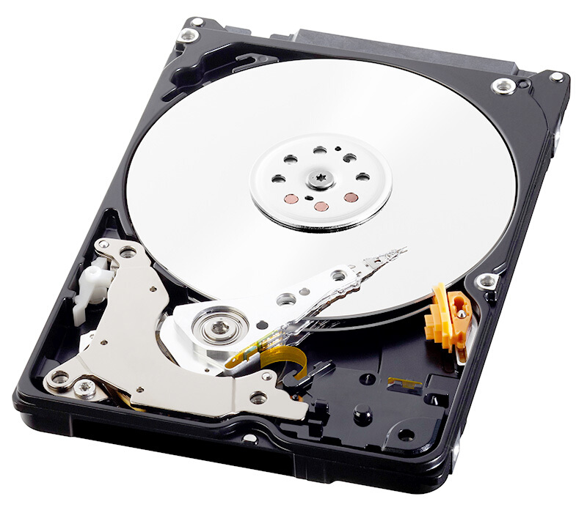
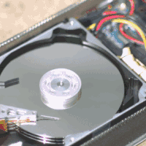
8.2 磁介质存储器的性能和原理
磁介质存储器的存储过程是一种电磁转换的过程。
利用磁记录原理制成的磁介质存储器有磁盘、磁带等。

Slide 13
8.2.1 磁介质存储器的读写
1.磁记录介质和磁头
⑴磁记录介质
在磁介质存储器中，信息是记录在一薄层磁性材料上的，这个薄层称为磁层。磁层与所附着的载体称为记录介质或记录媒体。
载体是由非磁性材料制成的。根据载体的性质，又可分为软质载体和硬质载体。

Slide 14
1.磁记录介质和磁头（续）
⑵磁头
磁头是磁记录设备的关键部件之一，是一种电磁转换元件，能把电脉冲表示的二进制代码转换成磁记录介质上的磁化状态，即电→磁转换；反过来，能把磁记录介质上的磁化状态转换成电脉冲，即磁→电转换。
在读写过程中，磁记录介质与磁头之间相对运动，一般是记录介质运动而磁头不动。

Slide 15
2.写入过程
写入时，在写磁头线圈中通以一定方向的写电流，所产生的磁通将从磁头的头隙进入记录介质，然后流回磁头，形成一个回路，于是在磁头下方的一个局部区域被磁化，形成一个磁化单元（或称记录单元）。
3.读出过程
读出时，读磁头线圈不外加电流。当某一磁化单元运动到读磁头下方时，使得磁头中流过的磁通有很大的变化，于是在读磁头线圈两端产生感应电动势e。

Slide 16
8.2.2 磁介质存储器的技术指标
1.记录密度
记录密度是指磁介质存储器上单位长度或单位面积所存储的二进制信息量。
⑴道密度，又称横向密度，是指垂直于磁道方向上单位长度中的磁道数目，道密度的单位是道/in(TPI)或道/mm(TPM)。
⑵位密度，又称纵向密度，是指沿磁道方向上单位长度中所记录的二进制信息的位数，位密度的单位为位/in(bpi)或位/mm(bpm)。

Slide 17
2.存储容量
存储容量是指整个磁介质存储器所能存储的二进制信息的总量，以字节为单位
存储容量与存储介质的尺寸和记录密度成正比
磁介质存储器的存储容量有两种
非格式化容量是指磁记录介质上全部的磁化单元数
格式化容量是指在相应操作系统相应的管理方式，除去管理的消耗外，用户实际可以使用的存储容量。格式化容量一般约为非格式化容量的60％～70％左右。

Slide 18
3.平均存取时间
在磁介质存储器中，当磁头接到读写命令后，从当前位置移动到指定位置并完成读写操作的时间叫存取时间。
磁盘存储器采用直接存取方式，存取时间包括4部分
(1)磁头从原先位置移动到目的磁道所需要的时间，称为定位时间或寻道时间
(2)到达目的磁道以后，等待被访问的记录块旋转到磁头下方的等待时间，称为旋转时间或等待时间
(3)信息的读写操作时间，称为传输时间
(4)磁盘控制器的开销

Slide 19
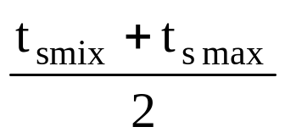
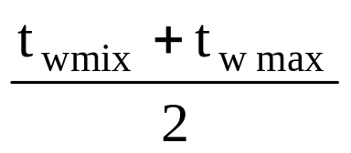
3.平均存取时间（续）
每次寻找不同磁道和等待不同记录块所花的时间均不同，通常取它们的平均值。传输时间和控制器的开销相对平均寻道时间T_{s}和平均等待时间T_{w}来说要小得多，所以磁盘的平均存取时间T_{a}约等于：
T_{a}≈T_{s}+T_{w}= +

Slide 20
4.数据传输率
磁介质存储器在单位时间内向主机传送数据的位数或字节数，称为数据传输率D_{r}，单位为b/s或B/s。
5.误码率
误码率是衡量磁介质存储器出错概率的参数，它等于读出的出错信息位数和读出总的信息位数之比。
读出错误有硬错误和软错误之分。硬错误又称不可恢复的错误；软错误又称可恢复的错误，可用重复的读操作来改正。
Notes:
提问：不可恢复的错误可纠正吗？是不是硬盘该报废了？

Slide 21
8.2.3 数字磁记录方式(略)

Slide 22
8.2.3 数字磁记录方式
为了提高磁介质存储器的性能，扩大存储容量，加快存取速度，除了要不断改善磁头和记录介质的电磁性能和机械性能之外，选用高性能的数字磁记录方式对提高记录密度和可靠性也是很重要的。
磁记录方式是一种编码方式，即按照某种规律将一连串的二进制数字信息变换成记录介质上相应磁通翻转形式。

Slide 23
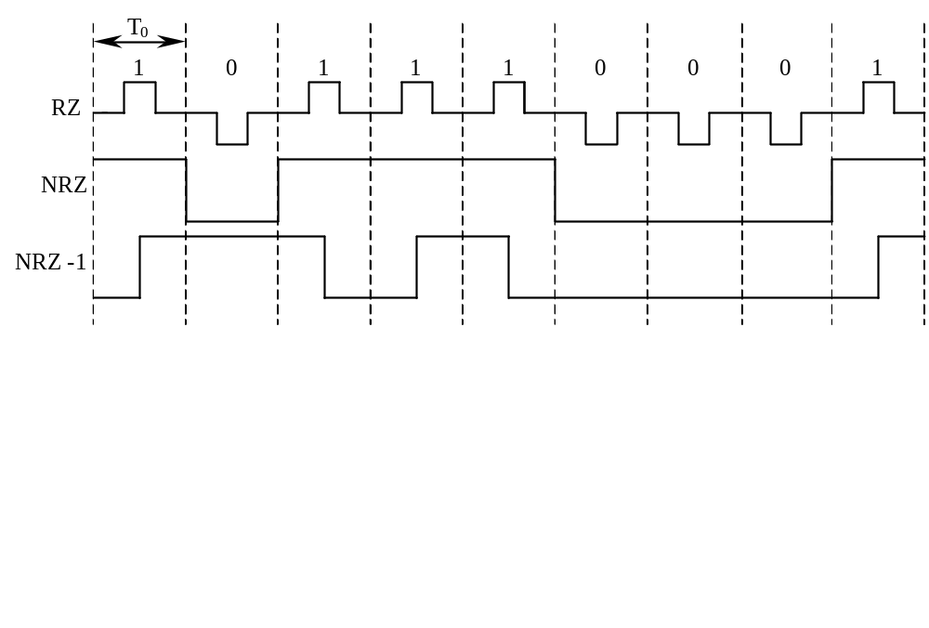
直接记录方式
图8-2(a) 直接记录方式的写电流波形

Slide 24
1.直接记录方式
当记录密度较低时，可以不编码，直接按记录信息的“0”、“1”排序记录。
⑴归零制（RZ）
记录“1”时，写磁头线圈中通以正向脉冲电流；记录“0”时，通以反向脉冲电流。由于脉冲电流均要回到零，故称为归零制。归零制的两个脉冲之间有一段间隔没有电流，相应的这段磁层未被磁化。

Slide 25
1.直接记录方式（续）
⑵不归零制（NRZ）
记录“1”时，写磁头线圈中通以正向电流；记录“0”时，通以反向电流。由于磁头中电流不回到零，故称为不归零制。如果记录的相邻两位信息相同时，写电流方向不变；只有当记录的相邻两位信息不相同时，写电流才改变方向，所以又称为 “见变就翻”的不归零制。
⑶不归零－1制（NRZ-1）
这是一种改进的不归零制，记录“1”时，在位周期中间写电流改变方向；而记录“0”时，写电流方向维持不变，所以称之为见“1”就翻的不归零制。

Slide 26
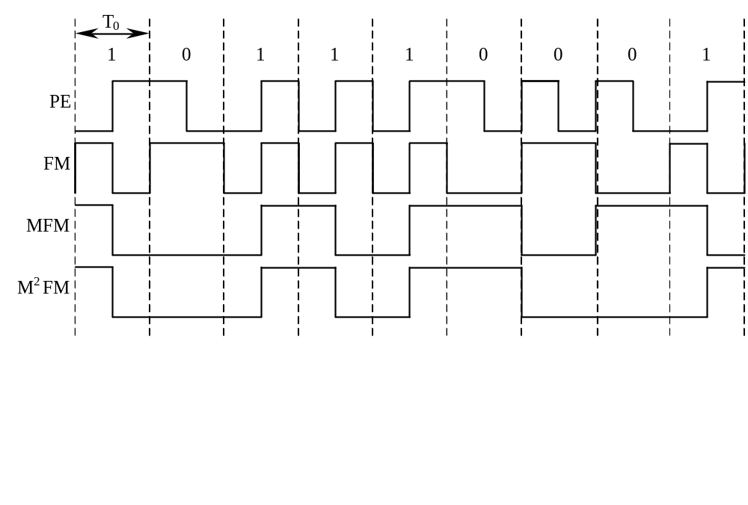
按位编码记录方式
图8-2(b) 按位编码记录方式的写电流波形

Slide 27
2.按位编码记录方式
⑴调相制（PE）
调相制又称相位编码方式。它采用0°和180°相位的不同分别表示“1”或“0”。它的编码规则是：记录“1”时，写电流在位周期中间由负变正；记录“0”时，写电流在位周期中间由正变负。当连续出现两个或两个以上“1”或“0”时，为了维持上述原则，在位周期的边界上也要翻转一次。这种记录方式常用于磁带机中。

Slide 28
2.按位编码记录方式（续）
⑵调频制（FM）
调频制是根据写电流的频率来区分记录“1”或“0”的。记录“1”时，写电流在位周期中间和边界各改变一次方向；记录“0”时，写电流仅在位周期边界改变一次方向。因此，记录“1”的磁通翻转频率为记录“0”时的两倍，故又称倍频制。若以T₀表示位周期，则调频制的磁通翻转间距为0.5T₀和T₀。这种记录方式主要应用于早期的硬磁盘机和单密度软磁盘机中。

Slide 29
2.按位编码记录方式（续）
⑶改进的调频制（MFM）
MFM制是在FM制基础上改进的一种记录方式，其编码规则是：记录“1”时，写电流在位周期中间改变方向；记录独立的一个“0”时，写电流不改变方向；记录连续的两个“0”时，写电流在位周期边界改变方向。
改进的调频制的磁通翻转间距有3种：T₀、1.5T₀、2T₀，所以又称为三频制。采用MFM制的记录密度是FM制的两倍，这种记录方式广泛应用于硬磁盘机和倍密度软磁盘机上。

Slide 30
2.按位编码记录方式（续）
⑷改进的改进型调频制（M²FM）
M²FM制是改进的MFM制方式。其编码规则是：记录“1”时，写电流在位周期中间改变方向；记录独立的一个“0”时，写电流不改变方向；记录连续的两个“0”时，写电流在第二个“0”起始的位周期边界处改变方向；记录连续多个“0”时，写电流在前两个“0”的位周期边界处改变方向；以后每隔两个“0” 在位周期边界处写电流再改变一次方向。
改进的改进型调频制的磁通翻转间距有4种：T₀、1.5T₀、2T₀、2.5T₀，所以又称为四频制。M²FM曾在软盘机和一些特殊用途的数字磁带机中使用。

Slide 31
3.成组编码记录方式
成组编码方式，如群码制（GCR）、三位调制码（3PM）和游程长度受限码（RLL）等，它们将数据序列中的数据位几位分成一组，然后按一定的变换规则变换成对应的记录码，再采用NRZ-1制写入记录介质，从而使记录密度得以提高。

Slide 32
3.成组编码记录方式（续）
硬盘中最流行的编码方式为游程长度受限（RLL）码，它的记录密度是调频制的3倍。游程长度受限码通常每次编码一组数据而不是单个数据。游程长度受限源于这些编码的两个主要特性，即两个实际的磁通转换之间允许的最小转换单元数目（游程长度）和最大的转换单元数目（游程受限）。该方式的不同变种使用不同的长度和受限参数，但只有两种真正得到普及：RLL2,7和RLL1,7。

Slide 33
8.2.4 编码方式的比较
尽管存在着很多种编码方式，但只有少部分仍然流行。近些年最流行的三种基本类型是：
调频制（FM）
改进的调频制（MFM）
游程长度受限（RLL）

Slide 34
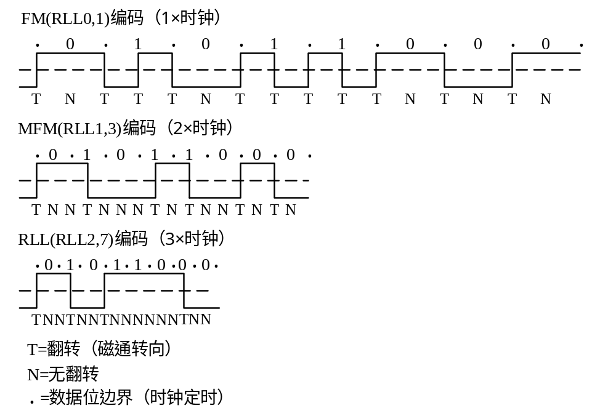
用FM、MFM和RLL2,7编码方式的比较
图8-3 用FM、MFM和RLL2,7编码ASCII字符X的写电流波形

Slide 35
8.3 磁介质存储设备
磁介质存储器主要包括硬磁盘存储器、软盘存储器和磁带存储器，它们的容量大、单位价格低
软/硬磁盘存储器70年代至今有50年是辅助存储器的主体。

Slide 36
8.3.1 硬盘存储器的基本结构与分类
硬盘存储器的硬件包括硬盘控制器（适配器）、硬盘驱动器以及连接电缆。
硬盘控制器（HDC）对硬盘进行管理，并在主机和硬盘之间传送数据。硬盘控制器以适配卡的形式插在主板上或直接集成在主板上，然后通过电缆与硬盘驱动器相连；新型硬盘将控制器集成到驱动器单元。
硬盘驱动器（HDD）中有盘片、磁头、主轴电机（盘片旋转驱动机构）、磁头定位机构、读写电路和控制逻辑等。

Slide 37
8.3.1 硬盘存储器的基本结构与分类（续）
为了提高单台驱动器的存储容量，在硬盘驱动器内使用了多个盘片，它们被叠装在主轴上，构成一个盘组；每个盘片的两面都可用作记录面，所以一个硬盘的存储容量又称为盘组容量。
根据头－盘是否是一个密封的整体，硬盘存储器可分为温彻斯特盘和非温彻斯特盘两类。
根据磁头是否可移动，硬盘存储器可分为固定头硬盘和活动头硬盘两类。

Slide 38
8.3.2 硬盘驱动器
1.磁头
温盘的磁头采用接触启停式。所谓接触启停是指在读写操作时磁头浮空，不与盘面记录区相接触，以免划伤记录区。磁头的浮起要依靠盘片高速旋转时产生的气垫浮力。在启动前和停止后，磁头将仍与盘面接触。
在读写时，磁头与盘面之间的间隙极小，这样，磁头在通以写电流后，盘面的磁化单元很小，记录密度可以大大提高。

Slide 39
2.磁头定位系统
磁头定位系统驱动磁头沿盘面径向移动寻道并精确定位。磁头定位系统应包括以下操作：
①硬盘驱动器启动后，或是中途寻道出错后，要使磁头准确地回到0号磁道，以等待寻道命令。
②要能快速、准确地将磁头移到指定磁道的中心位置。
③当硬盘驱动器发生故障或掉电后，要使磁头迅速退出盘面数据区，以保护盘面免受擦伤。

Slide 40
2.磁头定位系统（续）
磁头定位系统有两种类型：
⑴步进电机定位机构
在道密度不是很高的小容量磁盘中，一般采用步进电机驱动。整个定位机构是一个开环系统。步进电机定位机构的结构紧凑、控制简单，但定位精度比较低。
⑵音圈电机定位机构
在道密度较高的磁盘中，多采用音圈电机驱动。整个定位系统是一个带有速度和位置反馈的闭环调节自动控制系统，其特点是寻道速度快，定位精度高。

Slide 41
8.3.3 硬盘的信息分布和磁盘地址
1.硬盘的信息分布
在硬盘中信息分布呈以下层次：记录面、柱面、磁道和扇区。
⑴记录面
一台硬盘驱动器中有多个盘片，每个盘片有两个记录面，每个记录面对应一个磁头，所以记录面号就是磁头号。所有的磁头安装在一个公用的传动设备或支架上，磁头一致地沿盘面径向移动，单个磁头不能单独地移动。

Slide 42
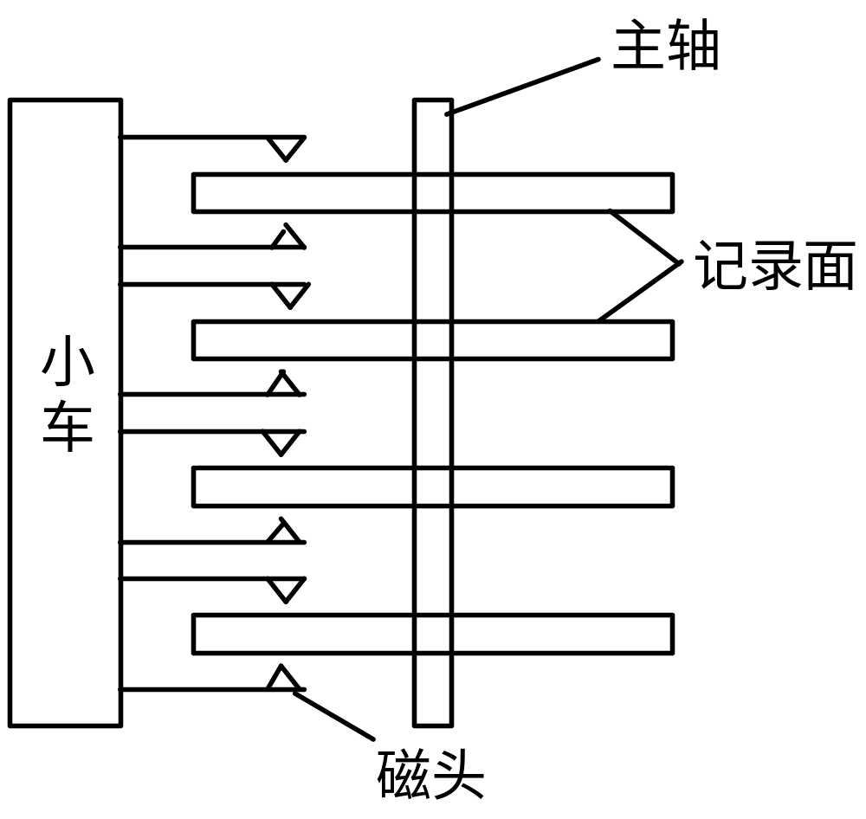
磁盘组的记录面
图8-4(a) 磁盘组的记录面

Slide 43
1.硬盘的信息分布（续）
⑵磁道
在记录面上，一条条磁道形成一组同心圆，最外圈的磁道为0号，往内则磁道号逐步增加。
⑶柱面
在一个盘组中，各记录面上相同编号（位置）的磁道构成一个柱面。
引入柱面的概念是为了提高硬盘的存储速度。当主机要存入一个较长的文件时，若一条磁道存不完，就需要存放在同一圆柱面上的不同磁道上。由于各记录面的磁头已同时定位，换道的时间只是磁头选择电路的译码时间，相对于定位操作可以忽略不计。

Slide 44
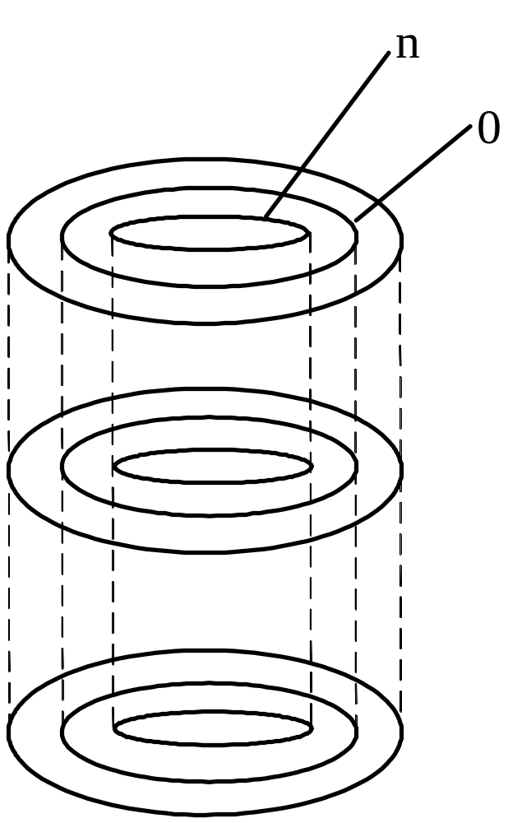
磁盘圆柱面
图8-4(c) 磁盘圆柱面

Slide 45
1.硬盘的信息分布（续）
⑷扇区
将一条磁道划分为若干个段，每个段称为一个扇区或扇段，每个扇区存放一个定长信息块（如512个字节）。一条磁道划分多少扇区，每个扇区可存放多少字节，一般由操作系统决定。磁道上的扇区编号从1开始，不像磁头或柱面编号从0开始。

Slide 46
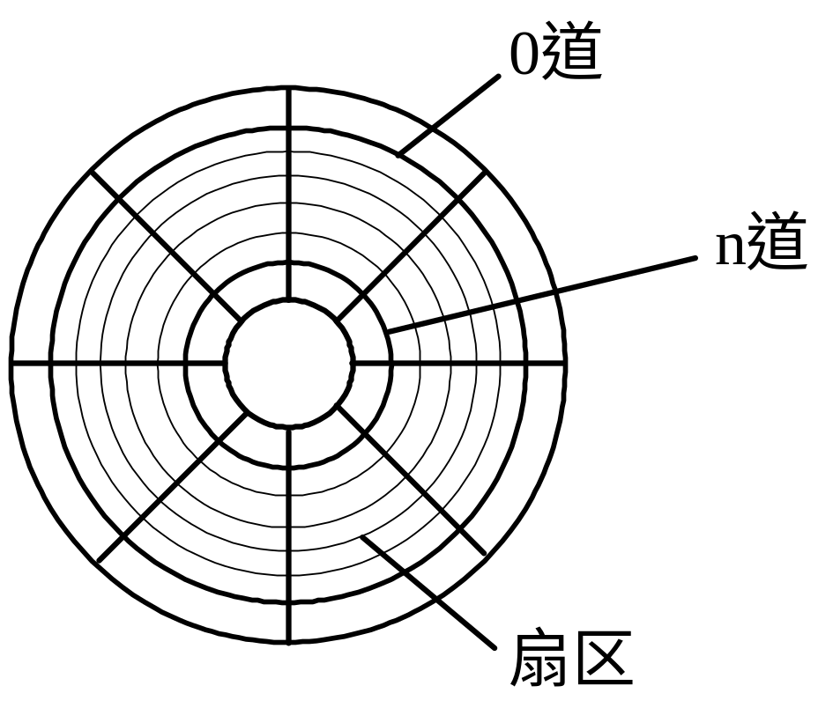
磁盘扇区
图8-4(b) 磁盘扇区

Slide 47
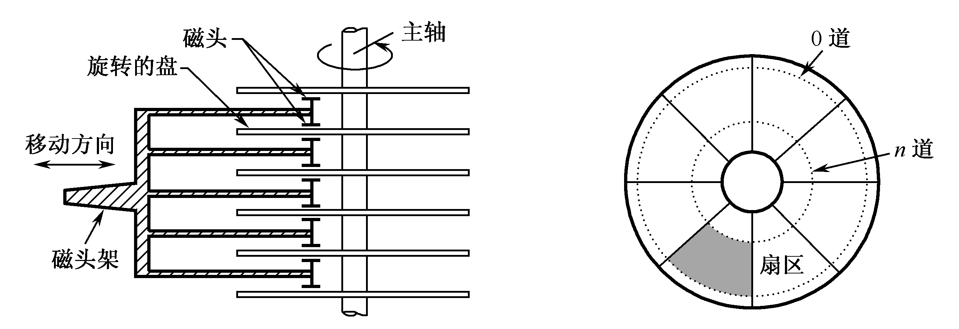

Slide 48
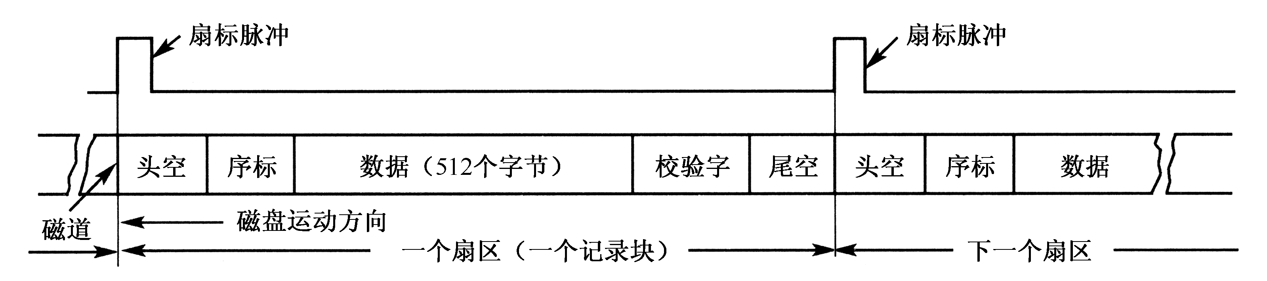
在磁道上，信息按扇区存放
  每个扇区中存放一定数量的字或字节(512B)，各个扇区存放的字或字节数相同
  为进行读/写操作，要求定出磁道的起始位置，这个起始位置称为索引
    索引标志在传感器检索下可产生脉冲信号，再通过磁盘控制器处理，便可定出磁道起始位置
磁盘存储器的每个扇区记录定长的数据
  因此读/写操作以扇区为单位一位一位串行进行
  每一个扇区记录一个记录块。数据在磁盘上的记录格式
Microsoft: FAT, 簇, FAT表项数限制查表速度, 2GB文件
Notes:
提问: 作为一个优秀的C/...程序员，你认为一个扇区的头空,序标,数据,校验字,尾空意味着什么?
头空: 控制器中的逻辑电路踏步进行位对齐(串行读写),并作为序标的导引标志,头空的内容是格式化时写入的特殊值，一般010101...,以便捕捉上升沿下降沿,实现位对齐
头空就是1, 1, 1,2,1, 齐步, 走(序标来啦!)
序标: 扇区号,控制器中的逻辑电路读取并比较扇区号
数据: 控制器中的逻辑电路读取512B数据, 保存在控制器中的缓冲区, 通过硬盘连接线送到主板,...操作系统缓冲区,...,到达你的程序,...,写文件/显示/...
校验字: 控制器中的逻辑电路完成校验,出错时触发中断向操作系统报错
尾空: 收尾时间,类似于读出时间之后访问周期之间的整理时间,主要部分是等待完成校验
文件系统FAT,FAT32,NTFS,ext2,ext3,ext4
文件目录表FDT给出文件首簇(~16扇区为一簇)，FAT表是一个索引表，簇号作为索引的项占12位,FF7H表示坏区不再分配,FFFH表示链表结束,(FAT16占16位FAT32占32位),指向该文件的下一簇号,直到存放完,整个簇号链表构成该文件的存储空间
硬盘：计组0和1的硬件，操作系统的设备管理、文件系统、进程管理三章
fat表每项为按扇区号索引的存储下一扇区号的链表，目录扇区记录各文件的首扇区号，通过fat表遍历整个文件的扇区，这是一个双重索引结构

Slide 49
提问: 作为一个优秀的C/...程序员，你认为一个扇区的头空,序标,数据,校验字,尾空意味着什么?
头空: 控制器中的逻辑电路踏步进行位对齐(串行读写),并作为序标的导引标志,头空的内容是格式化时写入的特殊值，一般010101...,以便捕捉上升沿下降沿,实现位对齐
头空就是1, 1, 1,2,1, 齐步, 走(序标来啦!)
序标: 扇区号,控制器中的逻辑电路读取并比较扇区号
数据: 控制器中的逻辑电路读取512B数据, 保存在控制器中的缓冲区, 通过硬盘线送到主板,...操作系统缓冲区,...,到达你的程序,...,写文件/显示/...
校验字: 控制器中的逻辑电路完成校验,出错时触发中断向操作系统报错
尾空: 收尾时间,类似于读出时间之后访问周期之间的整理时间,主要部分是等待完成校验
文件系统FAT,FAT32,NTFS,ext2,ext3,ext4
文件目录表FDT给出文件首簇(~16扇区为一簇)，FAT表是一个索引表，簇号作为索引的项占12位,FF7H表示坏区不再分配,FFFH表示链表结束,(FAT16占16位FAT32占32位),指向该文件的下一簇号,直到存放完,整个簇号链表构成该文件的存储空间
硬盘：计组0和1的硬件，操作系统的设备管理、文件系统、进程管理三章
fat表每项为按扇区号索引的存储下一扇区号的链表，目录扇区记录各文件的首扇区号，通过fat表遍历整个文件的扇区，这是一个双重索引结构

Slide 50
2.磁盘地址
主机向磁盘控制器送出有关寻址信息，磁盘地址可表示为：
驱动器号、圆柱面（磁道）号、记录面（磁头）号、扇区号
主机通过一个硬盘控制器可连接几台硬盘驱动器，需送出驱动器号或台号。调用磁盘常以文件为单位，寻址信息一般应当给出文件起始位置所在的柱面号与记录面号（这就确定了具体磁道）、起始扇区号，并给出扇区数（交换量）。

Slide 51
8.3.4 硬盘存储器的技术参数
1.硬盘的主要性能指标
⑴硬盘容量
⑵主轴转速
⑶道密度
⑷平均存取时间
⑸缓存
⑹数据传输率

Slide 52
2.硬盘的接口标准
硬盘接口分为IDE、SCSI和SATA等。
IDE接口也称ATA，或称并行ATA（PATA），采用16位数据并行传送方式。
SCSI是小型计算机系统接口的缩写，它并不是专门为硬盘设计的接口，而是一种接入各种类型设备的通用快速接口。
SATA是Serial ATA的缩写，即串行ATA，这是一种完全不同于传统并行ATA的新型硬盘接口类型。与并行ATA相比，SATA具有比较大的优势。

Slide 53
3.硬盘参数的计算
设有一个盘面直径为18in的磁盘组，有20个记录面，每面有5in的区域用于记录信息，记录密度为100道/in（TPI）和1000b/in（bpi），转速为2400r/min，道间移动时间为0.2ms，计算该盘组的容量、数据传输率和平均存取时间。

Slide 54
3.硬盘参数的计算（续）
每一记录面的磁道数N为
N＝5 in/面×100道/in＝500道/面
最内圈磁道的周长L为
L=π×(18-2×5)in=25.12 in
以最内圈磁道的周长x位密度计算每条磁道的存储容量，盘组的存储容量（非格式化容量）C为
C=1000b/in×25.12in/道×500道/面×20面=251.2×10⁶ b=31.4×10⁶ B

Slide 55
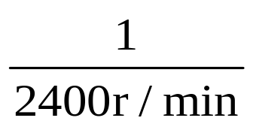
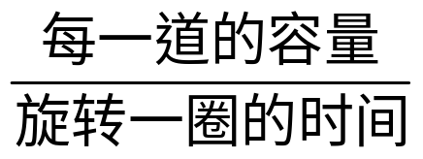
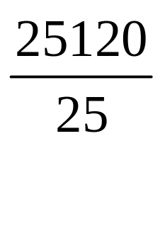
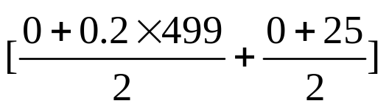
3.硬盘参数的计算（续）
磁盘旋转一圈的时间t为
t= ×60s/min=0.025 s=25 ms
数据传输率Dr为
D_{r}= =
=1004.8 b/ms=1.0048×10⁶ b/s
=0.1256×10⁶ B/s =0.1256 MB/s
平均存取时间Ta为
T_{a} ≈ ms≈60 ms

Slide 56
CPU+主存 = 核心计算机
→更丰富更完善的计算机
外部设备
  主存的延伸，离CPU更远，在主板外，在机箱外
  为了更好的连接人类世界，丰富完善计算机系统的能力
外部设备的作用、类型
磁记录原理，磁盘结构，技术指标，信息分布，磁盘参数计算

Slide 57
第12课结束
到Q群提问答疑

Slide 58
第13课

Slide 59
7,8,9三章书一个技术，每个字都是新词，每一个小问题都是重大挑战
涉及更广泛的领域，更深的层次
技术求稳求进步，把不可能变为可能，解决一个又一个挑战，完成了就是现成的
CPU+主存=核心计算机→更丰富更完善的计算机
外部设备
  主存的延伸，离CPU更远，在主板外，在机箱外
  为了更好的连接人类世界，丰富完善计算机系统的能力
外部设备的作用、类型
磁记录原理，磁盘结构，技术指标
磁盘信息分布，磁盘参数计算

Slide 60
传统硬盘驱动器
不同半径，不同周长的不同磁道划分的扇区数相同，磁道存储的信息量也相同
最内圈磁道的位密度（最大位密度）决定每条磁道的容量，所有磁道容量以最内圈磁道为准
  每个磁道记录的信息量及转速相同，数据传输率也相同
  磁盘上不同磁道位密度是变化的。内圈磁道周长短，外圈磁道周长长，所以内圈磁道的位密度高，外圈磁道的位密度低

Slide 61
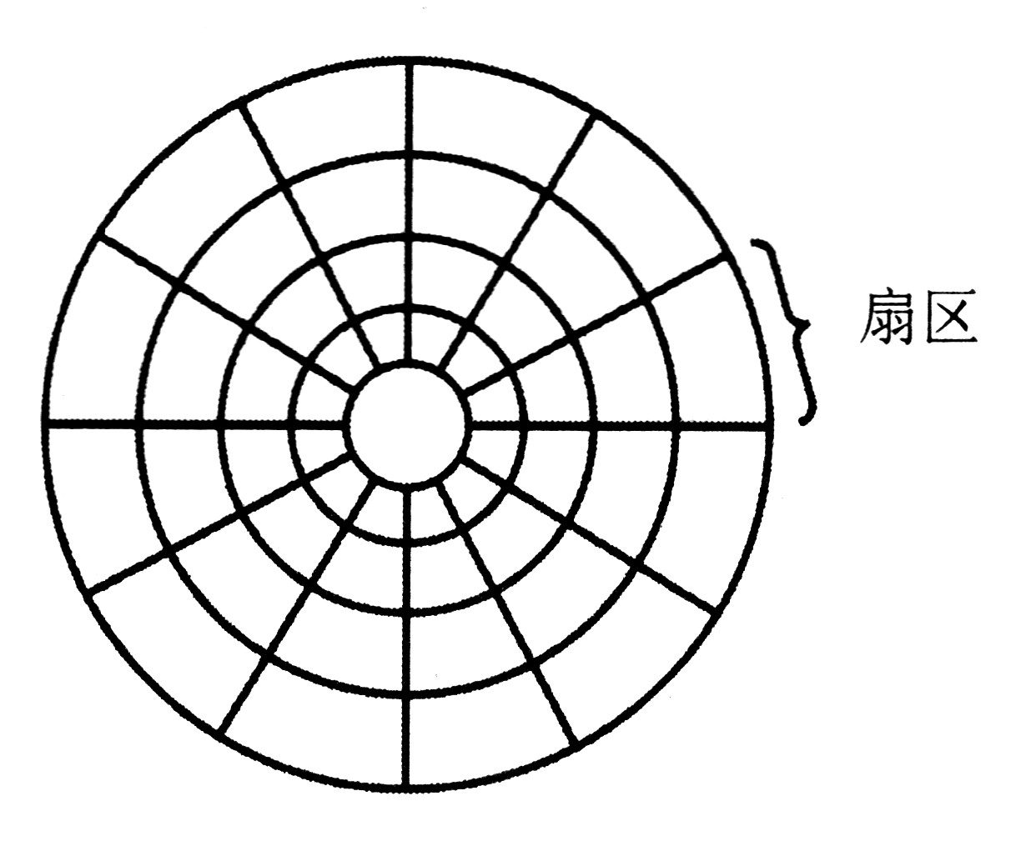
每个磁道有相同数量扇区
图8-5 每个磁道有相同数量扇区

Slide 62
8.3.5 硬盘的分区域记录
外圈磁道比内圈磁道周长更长，存储的信息量却相同，外圈磁道存在浪费
采用分区域记录技术增加硬盘驱动器的容量
分区域记录就是把磁盘柱面分成一系列的组，又称区域，不同区域划分不同数量的扇区
外圈磁道周长更长，外层磁道比内层磁道划分更多的扇区，保存更多的信息

Slide 63
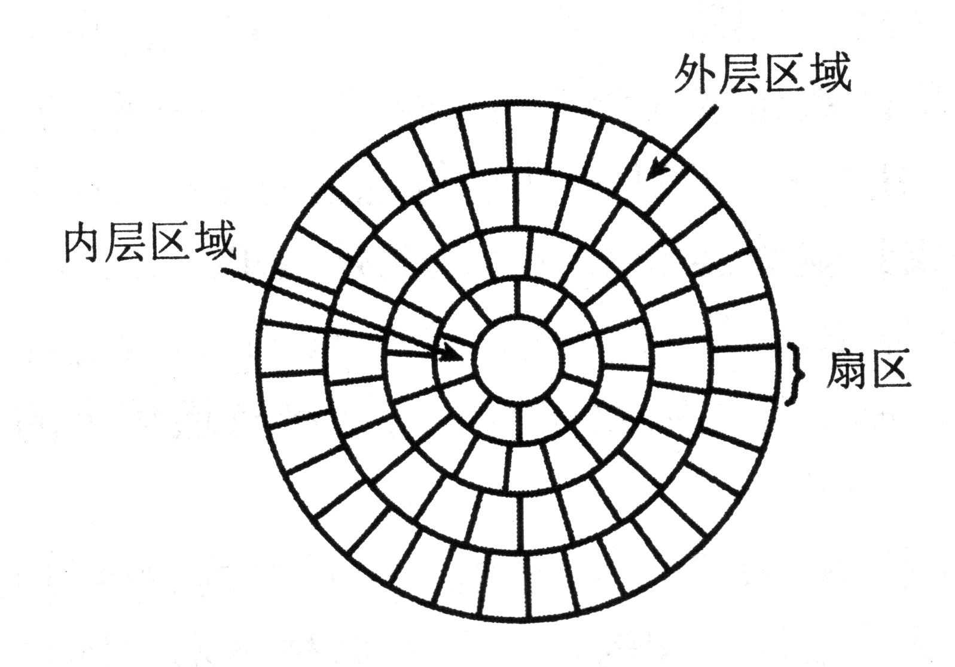
分区域记录磁盘扇区分布
图8-6 分区域记录磁盘扇区分布

Slide 64
8.3.5 硬盘的分区域记录（续）
分区域记录的不利影响是数据传输率随磁头所处的区域而变化
分区域记录的驱动器还是以恒定速度旋转，外层区域每磁道有更多的扇区，数据传输速度更快一些
驱动器标注最小和最大连续传输速率的原因，传输速率取决于磁头读写的位置
分区域记录技术，大大地提高了硬盘利用率，与采用每磁道固定扇区的硬盘比较，使驱动器增加了20～50％的硬盘容量
现在的IDE和SCSI机械硬盘采用分区域记录

Slide 65
8.3.6 硬盘的NCQ技术(略)
NCQ技术, Native Command Queuing全速命令排队,对内部命令队列进行重新排序,实现智能数据管理
避免传统硬盘按照接收命令的先后顺序移动磁头读写硬盘的不同位置，减少磁头反复移动带来的损耗，延长硬盘的寿命

Slide 66
8.3.7 软磁盘存储器(略)
软盘按盘片直径可分为：5.25in，3.5in，2.5in等。软盘片装在保护套中，工作时，盘片的夹紧机构夹住保护套使其不动，盘片在主轴电机的驱动下旋转。保护套上开有一个长方形的读写槽，盘片旋转时，磁头通过读写槽对盘片进行读写操作。平时读写槽被遮住，以保护盘片
为保护软盘片上已记录的信息不被删改，软盘设置写保护开关来实现只能读不能写的功能。一旦写保护的盘片插入驱动器，写保护检测电路发出封锁写功能信号，不允许写入磁盘

Slide 67
8.4 磁盘阵列（RAID）(略)

Slide 68
8.4 磁盘阵列（RAID）
磁盘阵列具有容量大、速度快、可靠性高、造价低廉的特点，它是目前解决计算机I/O瓶颈的有效方法之一，有着广阔的发展前景。

Slide 69
8.4.1 RAID 简介
RAID简称为“磁盘阵列”。可以把RAID理解成一种使用磁盘驱动器的方法，它将一组磁盘驱动器用某种逻辑方式联系起来，作为逻辑上的一个磁盘驱动器来使用。一般情况下，组成的逻辑磁盘驱动器的容量要小于各个磁盘驱动器容量的总和。

Slide 70
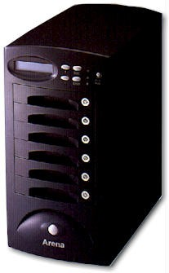
磁盘阵列
图8-8 磁盘阵列

Slide 71
8.4.2 RAID的分级
RAID可以分为7个级别，即RAID0～RAID6。在RAID1～RAID6的几种方案中，不论何时有磁盘损坏，都可以随时拔出损坏的磁盘再插入好的磁盘（需要硬件上的热插拔支持），数据不会受损，失效盘的内容可以很快地重建，重建的工作由RAID硬件或RAID软件来完成。但RAID0不提供错误校验功能，所以有人说它不能算作是RAID，其实这也是RAID0为什么被称为0级RAID的原因——0本身就代表“没有”。

Slide 72
RAID的分级
RAID级别 | 名称 | 数据 磁盘数 | 可正常工作的 最多失效磁盘数 | 检测 磁盘数
RAID0 | 无冗余无校验的磁盘阵列 | 8 | 0 | 0
RAID1 | 镜象磁盘阵列 | 8 | 1 | 8
RAID2 | 纠错海明码磁盘阵列 | 8 | 1 | 4
RAID3 | 位交叉奇偶校验的磁盘阵列 | 8 | 1 | 1
RAID4 | 块交叉奇偶校验的磁盘阵列 | 8 | 1 | 1
RAID5 | 无独立校验盘的奇偶校验磁盘阵列 | 8 | 1 | 1
RAID6 | 双维无独立校验盘的奇偶校验磁盘阵列 | 8 | 2 | 2

Slide 73
8.5 光盘存储器
相对于利用磁通变化和磁化电流进行读写的磁盘而言，用激光技术读写信息的存储介质称为光盘，以光盘为存储介质的存储器称为光盘存储器。

Slide 74
8.5.1 光盘存储器的类型
1.CD光盘,CD-ROM,Compact Disc Read-Only Memory
采用波长为780nm的红外激光读取和写入数据，容量640MB,60分钟音乐
CD-ROM，CD-R，CD-RW
2.DVD光盘,DVD,Digital Video Disc
采用波长650nm的红色激光读取和写入数据，容量可达4.7GB，135分钟720p高清电影
3. 蓝光盘, BD, Blu-ray Disc
利用波长405nm的蓝色激光读取和写入数据。波长越短的激光，在单位面积上记录或读取更多的信息,容量可达25GB，1080p超高清电影

Slide 75
8.5.2 光盘存储器的组成及工作原理(略)
8.5.3 光盘驱动器(略)

Slide 76
8.5.2 光盘存储器的组成及工作原理
1.光盘存储器的组成
光盘存储器由光盘控制器和光盘驱动器及接口组成。
光盘控制器主要包括数据输入缓冲器、记录格式器、编码器、读出格式器、数据输出缓冲器等部分。
光盘驱动器主要包括主轴电机驱动机构、定位机构、光头装置及电路等。其中光头装置部分最复杂，是驱动器的关键部分。

Slide 77
2.CD-ROM光盘的制作和读取
CD-ROM光盘是采用母盘灌制的方法大批量生产的。首先用事先编制好的程序控制激光刻片机，对一张玻璃基板进行蚀刻，将要存储的数据内容在玻璃基板上形成一个个数据凹痕，这个制作完成的玻璃基板就是大量压制CD-ROM光盘的模具。模具制造完成之后，用聚碳酸脂熔液倒入模具中，冷却后便变成具有同玻璃基板相应凹槽的基片，在其表面喷有一层厚度约为50nm的铝质反光涂料，通常将它称为反射层，其作用就是将读取数据的激光反射给接收装置；此外还必须覆盖一层起保护作用的透明基片，这样盘片的制作就完成了。

Slide 78
2.CD-ROM光盘的制作和读取（续）
CD-ROM光盘上有一条从内向外的由凹痕和平坦表面相互交替而组成的连续的螺旋形路径，数据和程序都是以刻痕的形式保存在盘片上的。当一束激光照射在盘面上，靠盘面上有无凹痕的不同反射率来读出程序和数据。一片CD-ROM盘上，存储容量可达到600MB，相当于500张1.2MB的软盘。但是，因为程序和数据文件是按内螺旋线的规律顺序存放在盘上的，不能像磁盘驱动器那样读取文件的每个扇区，所以读出速度较慢。

Slide 79
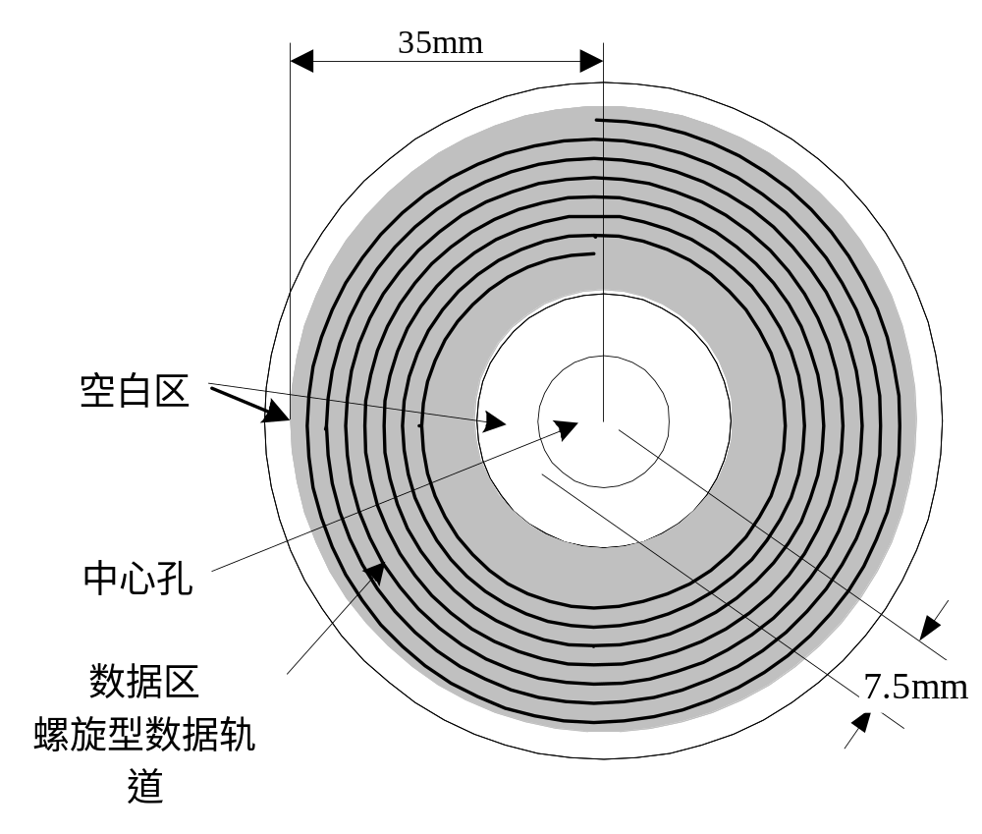
CD-ROM光盘
图8-11 CD-ROM光盘

Slide 80
3.CD-R光盘的读写原理
CD-R光盘的写入是利用聚焦成1μm左右的激光束的热能，使记录介质表面的形状发生永久性变化而完成的，所以只能写入一次，不能抹除和改写。
CD-R的盘片有金碟、绿碟、蓝碟3种，它们主要因记录层和反射层采用的材料不同而呈现出不同的颜色。

Slide 81
4.CD-RW光盘的读写原理
CD-RW光盘是利用激光照射引起记录介质的可逆性物理变化来进行读写的，光盘上有一个相位变化刻录层，所以CD-RW光盘又称为相变光盘。
相变光盘的读写原理是利用存储介质的晶态、非晶态可逆转换，引起对入射激光束不同强度的反射（或折射），形成信息一一对应的关系。

Slide 82
5. DVD光盘的工作原理
DVD采用与CD类似的技术，只是采用了波长更短的激光束（650nm）来读写数据。
DVD-ROM的读取过程与CD-ROM相似，从盘上读信息是将一个低能的激光束从光盘上各层的反射层反射回来的过程。激光从盘的下方发射一束激光，若该激光反射回来，光敏接收器就会感应到；如果激光遇到的是平地，它就会被反射回来；如果激光遇到的是凹陷，就没有激光返回。

Slide 83
6. BD光盘的工作原理
蓝色激光的波长仅为405nm，较小的光束聚焦更精确，最小凹坑长度只有0.15μm（DVD的最小凹坑长度为0.4μm），螺旋线的轨距只有0.32μm（DVD的轨距为0.74μm）。更小的光束、更小的凹坑以及更短的轨距结合起来，使得单层BD光盘的容量大约是DVD的5倍。

Slide 84
7.光盘读取技术
CLV即恒定线速度读取方式。这是在低于12倍速的光驱中使用的技术。它是为了保持数据传输率不变，而随时改变旋转光盘的速度。读取内道数据的旋转速度比外部要快许多。
CAV即恒定角速度读取方式。它是用同样的速度来读取光盘上的数据。但光盘上的内道数据比外道数据传输速度要低，越往外越能体现光驱的速度。
而PCAV技术是融合了CLV和CAV的一种技术，称为区域恒定角速度读取方式。它是在读取外道数据时采用CLV技术，在读取内道数据时采用CAV技术，从而提高了整体数据传输的速度。

Slide 85
8.5.3 光盘驱动器
1.CD-ROM光驱
自1982年第一台CD-ROM驱动器问世以来，数据传输率已经成为其更新换代的标志。数据传输率是以150KB/s为基准成倍增加的。因此，习惯上把150KB/s传输率的光驱称为单倍速光驱，而把300KB/s传输率的光驱称为双倍速（2X）光驱，其后的四倍速（4X）光驱，八倍速（8X）、32倍速（32X）光驱等也由此而得名，如今市面上已有56倍速或更高的CD-ROM驱动器。

Slide 86
1.CD-ROM光驱（续）
12倍速以下的光驱一般采用“恒定线速度技术” ，在这种技术中，CD-ROM会根据现在正在读取的是光盘外道数据还是内道数据来控制电机以不同的角速度旋转光盘，这样就能够保证在盘片的不同区域内保持恒定的数据传输率，并且对光盘的纠错性能也能有一定的提高。
对于12倍速以上的高速光驱采用了“恒定角速度技术”。在恒定的角速度下，光驱主轴的转速是恒定的。由于在光盘外沿光道读取数据要比靠中心的光道多，所以光盘每转一圈读取的数据量是不一样的。

Slide 87
2.CD-R光驱
由于CD-R驱动器可以对光盘写入，因此也称为光盘刻录机。光盘刻录机的速度有读取速度和写入速度，而后者才是刻录机的重要技术指标。在实际的读取和写入时，由于光盘的质量和烧录的稳定度下降，读取的速度会下降，烧录的速度也会下降。其次应该注意数据缓冲区的大小。缓冲区的大小是衡量刻录机的重要指标之一。因为在烧录时数据要先写入缓冲区再去烧录，如果缓冲区中的数据用完了，而后面的数据又没有能及时补充上来，烧录当然就要失败了。

Slide 88
3.CD-RW光驱
第一个CD-ROM驱动器标注为2/2/6，即其刻录速率为2倍速，重写速率为2倍速，读速率为6倍速，目前已经有20/10/40的版本出现。
CD-RW驱动器可代替大部分的CD-R驱动器，因为CD-RW驱动器与CD-R完全兼容，并能以同样的能力读写通用的CD-R介质。CD-RW光盘的烧制或刻录的方式也与CD-R光盘相同，主要区别在于它们可以擦除掉而多次重写，重写次数可以达1 000多次。

Slide 89
4.DVD光驱
DVD光驱指读取或刻录DVD光盘的设备，事实上，任何DVD光驱都是CD光驱。DVD除了密度较高以外，其他技术与CD-ROM完全相同。
DVD光驱的实际旋转速度大约为同样倍速的CD光驱的3倍。许多DVD-ROM光驱列出了两个速度，一个是读取DVD盘的速度，另一个是读取CD盘的速度。例如，某DVD-ROM光驱的速度为16X/40X，这分别指的是读DVD和CD盘的性能。

Slide 90
5.BD光驱
BD光驱是能读取或刻录蓝光光盘的光驱，向下兼容DVD、CD格式。BD光驱有内置和外置之分，内置BD光驱多采用SATA接口，外置BD光驱则采用USB接口。

Slide 91
8.6 新型辅助存储器(略)

Slide 92
8.6 新型辅助存储器
除去前述的磁介质存储器和光存储器，近年来又出现了许多新型的辅助存储器，这些存储器的共同特点是：容量大、可移动、使用方便。所谓可移动是指存储器可随身携带，便于存储，可以在不同终端间移动，常见的可移动存储器使用磁介质、磁光介质或电子器件来存储信息。

Slide 93
8.6.1基于磁或磁光介质的可移动存储器
可移动介质有两种基本类型：磁盘和磁带。磁盘介质的价格相对较贵，其容量一般来说也相对较小，在基于文件的系统中更容易使用，在拷贝少量文件时比较快，但在拷贝大量文件或者整个驱动器时则比较慢。磁带介质的价格总的来说比较便宜，其总容量也比较大，在图像或多文件系统中使用比较方便，用它来备份整个硬盘上的所有应用程序和数据非常合适，即适合于巨量备份，但拷贝单个文件时就显得比较费事了。

Slide 94
8.6.1基于磁或磁光介质的可移动存储器（续）
有两种常用的可更换磁盘驱动器：磁介质和磁光介质。磁介质驱动器采用与软盘或硬盘驱动器非常相似的技术，对数据进行编码和存储。磁光介质驱动器在盘上对信息进行编码时，使用了磁和激光相结合的新技术。

Slide 95
8.6.2 基于电子器件的存储器
1.闪存卡
闪存卡是相当特殊的存储介质，从接口规范和使用来看，它就像一块外置硬盘，但在内部，半导体存储器的特性相当突出。目前的闪存卡主要有六大类——CF卡、SmartMedia卡、记忆棒、SD卡、xD图卡和MMC卡。

Slide 96
2.固态硬盘
固态硬盘（SSD）是用固态电子存储芯片阵列而制成的硬盘，由控制单元和存储单元（Flash芯片或DRAM芯片）组成。目前，固态硬盘主要用来在笔记本电脑中代替传统硬盘。虽然在固态硬盘中已经没有可以旋转的盘状结构，但是依照人们的命名习惯，仍然将其被称为“硬盘”。

Slide 97
3.U盘
U盘是一种基于闪存和USB接口的无需物理驱动器的微型大容量移动存储产品，通过USB接口与电脑连接，实现即插即用。

Slide 98
8.7 键盘输入设备(略)

Slide 99
8.7 键盘输入设备(略)
键盘是计算机系统不可缺少的输入设备，人们通过键盘上的按键直接向计算机输入各种数据、命令及指令，从而使计算机完成不同的运算及控制任务。

Slide 100
8.7.1 键开关与键盘类型
键盘上的每个按键起一个开关的作用，故又称为键开关。键开关分为接触式和非接触式两大类。
接触式键开关当键帽被按下时，两个触点被接通；当释放时，弹簧恢复原来触点断开的状态。这种键开关结构简单、成本低，但开关通断会产生触点抖动，而且使用寿命较短。
非接触式键开关的特点是：开关内部没有机械接触，只是利用按键动作改变某些参数或利用某些效应来实现电路的通、断转换。这种键开关无机械磨损，不存在触点抖动现象，性能稳定，寿命长，已成为当前键盘的主流。

Slide 101
8.7.1 键开关与键盘类型（续）
按照键码的识别方法，键盘可分为两大类型：编码键盘和非编码键盘。
编码键盘是用硬件电路来识别按键代码的键盘，当某一键按下后，相应电路即给出一组编码信息（如ASCII码）送主机去进行识别及处理。编码键盘的响应速度快；但它以复杂的硬件结构为代价，并且其硬件的复杂程度随着键数的增加而增加。

Slide 102
8.7.1 键开关与键盘类型（续）
非编码键盘是用较为简单的硬件和专门的键盘扫描程序来识别按键的位置，即当按某键以后并不给出相应的ASCII码，而提供与按下键相对应的中间代码，然后再把中间代码转换成对应的ASCII码。非编码键盘的响应速度不如编码键盘，但是它通过软件编程可为键盘中某些键的重新定义提供更大的灵活性，因此得到广泛地使用。

Slide 103
8.7.2 键盘扫描
在大多数键盘中，键开关被排列成M行×N列的矩阵结构，每个键开关位于行和列的交叉处。非编码键盘常用的键盘扫描方法有逐行扫描法和行列扫描法。

Slide 104
1.逐行扫描法
采用逐行扫描识别键码的8×8键盘矩阵，8位输出端口和8位输入端口都在键盘接口电路中，其中输出端口的8条输出线接键盘矩阵的行线（X₀～X₇），输入端口的8条输入线接键盘矩阵的列线（Y₀～Y₇）。通过执行键盘扫描程序对键盘矩阵进行扫描，以识别被按键的行、列位置。

Slide 105
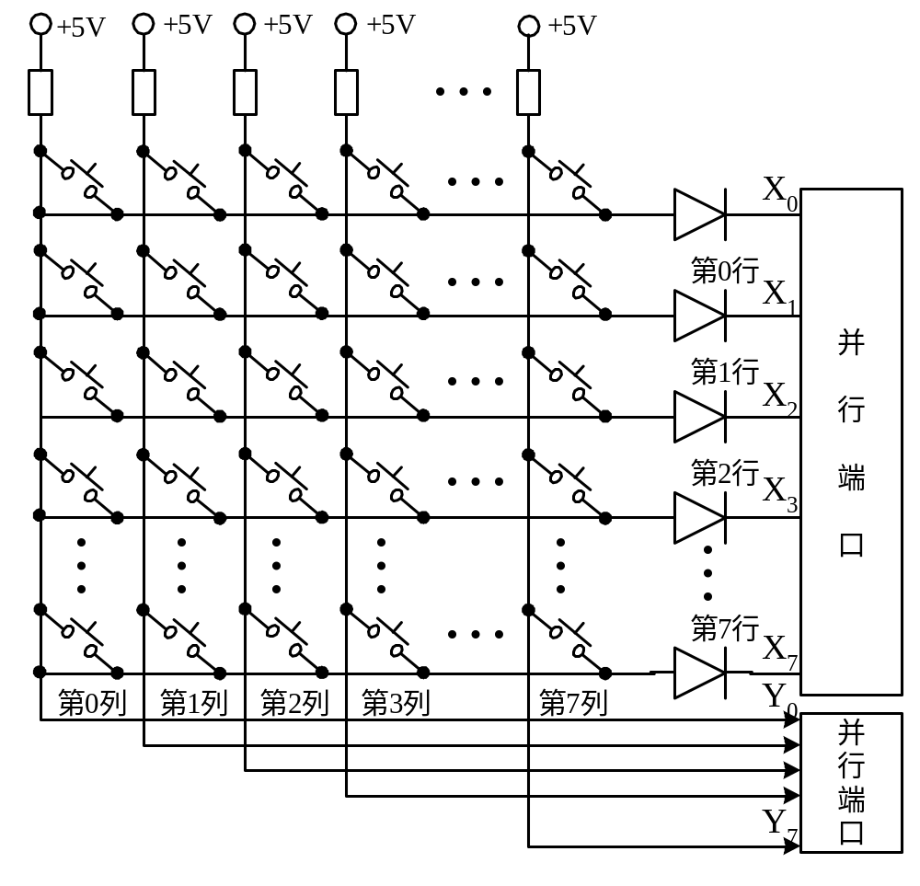
采用逐行扫描法的8×8键盘矩阵
图8-11 采用逐行扫描法的8×8键盘矩阵

Slide 106
键盘扫描程序处理的步骤
①查询是否有键按下。首先由CPU对输出端口的各位置“0”，即使各行全部接地，然后CPU再从输入端口读入数据。若读入的数据全为“1”，表示无键按下；只要读入的数据中有一个不为“1”，表示有键按下。接着要查出按键的位置。
②查询已按下键的位置。CPU首先使X₀=0，X₁～X₇全为“1”，读入Y₀～Y₇，若全为“1”，表示按键不在这一行；接着使X₁=0，其余各位为全“1”，读入Y₀～Y₇……直至Y₀～Y₇不全为“1”为止，从而确定了当前按下的键在键盘矩阵中的位置。
③按行号和列号求键的位置码。得到的行号和列号表示按下键的位置码。

Slide 107
2.行列扫描法
在扫描每一行时，读列线，若读得的结果为全“1”，说明没有键按下，即尚未扫描到闭合键；若某一列为低电平，说明有键按下，而且行号和列号已经确定。然后用同样的方法，依次向列线扫描输出，读行线。如果两次所得到的行号和列号分别相同，则键码确定无疑，即得到闭合键的行列扫描码。

Slide 108
8.7.3 微型计算机键盘
键盘通常通过设在主板上的键盘接口连到主机上，人们通过键盘输入的数据是在主机的BIOS程序的控制下，传送到主机的CPU中进行处理的。

Slide 109
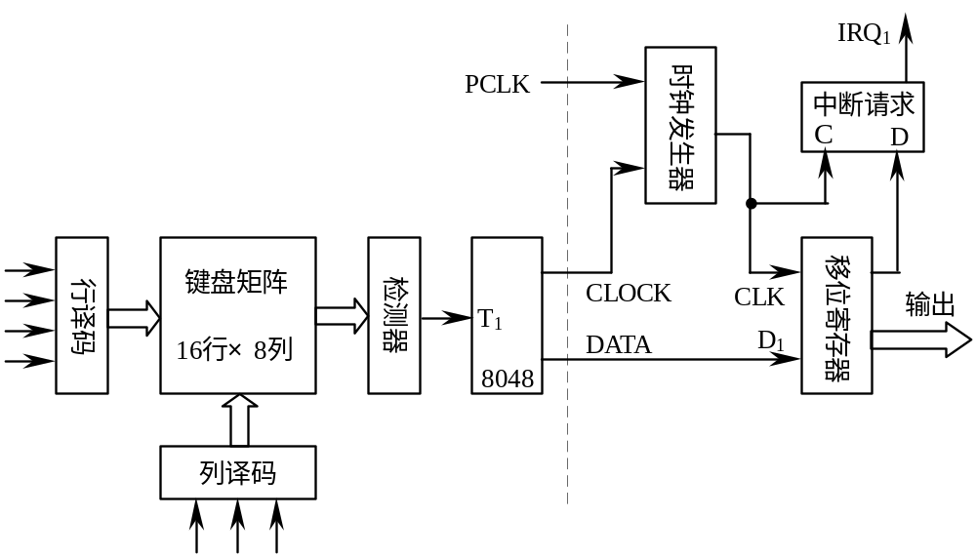
PC/XT键盘与接口框图
图8-12PC/XT键盘与接口框图

Slide 110
1.键盘控制电路
PC系列键盘一般由键盘矩阵和以单片机或专用控制器为核心的键盘控制电路组成，被称为智能键盘。单片机通过执行固化在ROM中的键盘管理和扫描程序，对键盘矩阵进行扫描，发现、识别按下键的位置，形成与按键位置对应的扫描码，并以串行的方式送给微机主板上的键盘接口电路，供系统使用。

Slide 111
1.键盘控制电路（续）
PC/XT键盘（83键）采用16行×8列矩阵结构，由8048单片机实现闭合键检测、键码识别和与主机通信的控制。8048通过译码器，分别产生16个行扫描信号和8个列扫描信号。扫描方式采用行列扫描法，即先逐列为“1”地进行列扫描，矩阵检测器输出送8048测试端T₁，可判断是否有行线输出“1”，从而得到闭合键的列号。然后采用同样的方法，逐行为“1”地进行行扫描，得到闭合键的行号。8048将列号和行号拼成一个7位的扫描码（列号为前3位，行号为后4位），例如第4列第7行键被按下，则得到闭合键的扫描码为47H。
Notes:
键盘内部

Slide 112
1.键盘控制电路（续）
键盘内部的单片机根据按键位置向主机发送的仅是该按键位置的键扫描码。当键按下时，输出的数据称为接通扫描码；当键松开时，输出的数据称为断开扫描码。
对于83键键盘，接通扫描码与键号相等，用1个字节表示，断开扫描码也用1个字节表示，其值为接通扫描码加80H。例如，“A”的键号为30，接通扫描码为1EH，断开扫描码为9EH。
对于键盘，接通扫描码与键号不相等。但是接通扫描码仍用1个字节表示，断开扫描码用2个字节表示，其值为接通扫描码前加1个字节的前缀F0H。“A”键的键号为31，接通扫描码为1CH，断开扫描码为F0H、1CH。

Slide 113
2.键盘接口电路
键盘接口电路一般在微机主板上，通过电缆与键盘连接，串行地接收键盘送来的扫描码，或者向键盘发送命令，其功能主要有：
⑴串行接收键盘送来的接通扫描码和断开扫描码，转换成并行数据并暂存；
⑵收到一个完整的扫描码后，立即向主机发中断请求；
⑶主机中断响应后读取扫描码，并转换成相应的ASCII码存入键盘缓冲区。对于控制键，设置相应的状态；
⑷接收主机发来的命令，传送给键盘，并等候键盘的响应，自检时用以判断键盘的正确性。

Slide 114
2.键盘接口电路（续）
从键盘送来的串行扫描码在移位寄存器中由时钟控制依次右移，组装成并行扫描码，然后向主机CPU发出中断请求IRQ₁。主机CPU响应键盘中断请求后，执行由BIOS提供的键盘中断处理程序（09H类型中断）。该程序首先以并行方式从接口取出扫描码，接着对收到的扫描码进行识别，判断按下的键是字符键还是控制键，由中断服务程序通过查表，将扫描码转换为相应的ASCII码或扩充码后送入键盘缓冲区，中断处理完毕返回主程序。当系统或用户需要键盘输入时，可直接在主程序中以软中断指令（INT 16H）的形式调用BIOS的键盘I/O程序，从键盘缓冲区中取走所需的字符。

Slide 115
2.键盘接口电路（续）
在微机中，所有字母、数符由键盘输入后均以ASCII码的形式存放在键盘缓冲区，在存放时，每个键的编码占2个字节，其中高字节仍是系统扫描码，低字节是由中断服务程序转换成的ASCII码。另外，还有一些键没有对应的ASCII码，比如命令键、组合功能键，对于这些键则用扩充码表示。扩充码存放时高位字节是扩充码，低位字节是00H。这就是说，BIOS中断服务程序执行时首先检查输入的系统扫描码是否可以转换成ASCII码。如果可以，则转换成ASCII码，存入键盘缓冲区；如果不可以，则转换成扩充码，存入键盘缓冲区。

Slide 116
2.键盘接口电路（续）
键盘缓冲区是一个先进先出的循环队列，其容量（16个字）足以满足操作员快速输入键符的需要。键盘缓冲区是键盘中断程序（09H类型中断）与键盘I/O程序（INT 16H）之间进行数据传递的媒介体，进队列即由BIOS中断服务程序将键盘输入的系统扫描码转换成ASCII码或扩充码按“先进先出”的原则输入到键盘缓冲区中，出队列即由主机执行软件中断INT 16H，按同样的原则读取键盘缓冲区中的ASCII码或扩充码予以处理或执行。

Slide 117
8.8 其他输入设备(略)
计算机系统的输入设备除键盘外，还有鼠标、扫描仪、光笔、数字化仪

Slide 118
8.8 其他输入设备(略)
计算机系统常用的输入设备除键盘外，还有鼠标、扫描仪、光笔、数字化仪等。键盘输入的是字符和数字信息；鼠标主要输入矢量信息和坐标数据；而扫描仪主要输入图形、图像信息

Slide 119
8.8.1 鼠标器
鼠标器按其内部结构的不同可分为机械式、光机式和光电式3大类。尽管结构不同，但从控制光标移动的原理上讲3者基本相同，都是把鼠标器的移动距离和方向变为脉冲信号送给计算机，计算机再把脉冲信号转换成显示器光标的坐标数据，从而达到指示位置的目的。

Slide 120
8.8.2 其他定位设备
1.轨迹球
轨迹球的结构颇像一个倒置的鼠标，好像在小圆盘上镶嵌一颗圆球。轨迹球的功能与鼠标相似，朝着指定的方向转动小球，光标就在屏幕上朝着相应的方向移动。
2.跟踪点
跟踪点是一个压敏装置，只有铅笔上的橡皮大小，所以可嵌在按键之间，用手指轻轻推它，光标就朝着指点的方向移动。

Slide 121
3.触摸板
触摸板是一种方便的输入设备，它的表面对压力和运动敏感，当用手指轻轻在触摸板滑动时，屏幕上的光标就同步运动。有的触摸板周围设有按钮，其作用与鼠标的按钮相同，另一些触摸板，则是通过轻敲触摸板表面完成与点击鼠标相同的操作。

Slide 122
8.8.3 扫描仪
扫描仪是一种光、机、电一体化的高科技产品，它是将各种形式的图像信息输入计算机的重要工具，是继键盘和鼠标之后的第三代计算机输入设备，也是功能极强的一种输入设备。
(略)

Slide 123
1.扫描仪的组成部分及工作原理
扫描仪在工作时会发出强光照射在稿件上，没有被吸收的光线将被反射到光学感应器上。光学感应器接收到这些信号后，再将这些信号传送到数模转换器，数模转换器再将其转换成计算机能够读取的信号，然后通过驱动程序转换成显示器上能看到的正确图像。
扫描仪的光学读取装置相当于人的眼球，其重要性不言而喻。目前扫描仪所使用的光学读取装置有两种：CCD和CIS。

Slide 124
1.扫描仪的组成部分及工作原理（续）
⑴CCD（Charge Coupled Device）
CCD的中文名称为电荷耦合装置，它采用CCD的微型半导体感光芯片作为扫描仪的核心。CCD与日常使用的半导体集成电路相似，在一片硅单晶上集成了几千到几万个光电三极管，这些光电三极管分为三列，分别用红、绿、蓝色的滤色镜罩住，从而实现彩色扫描。光电三极管在受到光线照射时可以产生电流，经放大后输出。

Slide 125
1.扫描仪的组成部分及工作原理（续）
⑵CIS（Contact Image Sensor）
CIS的中文名称为接触式图像感应装置。它采用一种触点式图像感光元件（光敏传感器）来进行感光，在扫描平台下一至两毫米处，300至600个红、蓝、绿三色LED（发光二极管）传感器紧密排列在一起产生白色光源，取代了CCD扫描仪中的CCD阵列、透镜、荧光管和冷阴极射线管等复杂结构，把CCD扫描仪的光、机、电一体变为CIS扫描仪的机、电一体。

Slide 126
2.扫描仪的主要性能指标
⑴分辨率
扫描仪的分辨率又可细分为光学分辨率和最大分辨率两种。
①光学分辨率
光学分辨率直接决定了扫描仪扫描图像的清晰程度。扫描仪的光学分辨率用每英寸长度上的点数，即DPI来表示。
②最大分辨率
最大分辨率又叫做软件分辨率，通常是指利用软件插值补点的技术模拟出来的分辨率。这实际上是通过软件在真实的像素点之间插入经过计算得出的额外像素，从而获得的插值分辨率。

Slide 127
2.扫描仪的主要性能指标（续）
⑵色彩深度值
色彩深度值（或称为色阶，也叫做色彩位数）指的是扫描仪色彩识别能力的大小。扫描仪是利用R（红）、G（绿）、B（蓝）三原色来读取数据的，如果每一个原色以8位数据来表示，总共就有24位，即扫描仪有24位色阶；如果每一个原色以12位数据来表示，总共就有36位，即扫描仪有36位色阶，它所能表现出的色彩将会有680亿（2³⁶次方）色以上。

Slide 128
2.扫描仪的主要性能指标（续）
⑶灰度值
灰度值是指进行灰度扫描时对图像由纯黑到纯白整个色彩区域进行划分的级数，又称为灰度动态范围。灰度值越高，扫描仪能够表现的暗部层次就越细。灰度值的大小对于扫描仪正负片通常会有较大的影响。

Slide 129
8.9 打印输出设备
打印机是计算机系统的主要输出设备之一，打印机的功能是将计算机的处理结果以字符或图形的形式印刷到纸上，转换为书面信息，便于人们阅读和保存。由于打印输出结果能永久性保留，故称为硬拷贝输出设备。

Slide 130
8.9.1 打印机概述(略)
按照打印的工作原理，打印机分两大类
击打式打印机利用机械作用使印字机构与色带和纸相撞击而打印字符
工作速度不可能很高，不可避免地产生工作噪声，但设备成本低
非击打式打印机采用电、磁、光、喷墨等物理或化学方法印刷出文字和图形
印字过程没有击打动作，印字速度快、噪声低，但一般不能复制多份

Slide 131
8.9.1 打印机概述（续）
打印机按照输出工作方式可分为串式打印机、行式打印机和页式打印机3种。串式打印机是单字锤的逐字打印，在打印一行字符时，不论所打印的字符是相同或不同的，均按顺序沿字行方向依次逐个字符打印，因此打印速度较慢。行式打印机是多字锤的逐行打印，一次能同时打印一行（多个字符），打印速度较快。页式打印机一次可以输出一页，打印速度最快。

Slide 132
8.9.1 打印机概述（续）
打印机按印字机构不同，可分为固定字模（活字）式打印和点阵式打印两种。字模式打印机是将各种字符塑压或刻制在印字机构的表面上，印字机构如同印章一样，可将其上的字符在打印纸上印出；而点阵式打印机则借助于若干点阵来构成字符。字模式打印的字迹清晰，但字模数量有限，组字不灵活，不能打印汉字和图形，所以基本上已被淘汰。点阵式打印机以点阵图拼出所需字形，不需固定字模，它组字非常灵活，可打印各种字符（包括汉字）和图形、图像等。

Slide 133
1.文本模式
在这种方式中，主机向打印机输出字符代码（ASCII码）或汉字代码（国标码），打印机则依据代码从位于打印机上的字符库或汉字库中取出点阵数据，在纸上“打”出相应字符或汉字。与图形模式相比，文本模式所需传送的数据量少，占用主机CPU的时间少，因而效率较高，但所能打印的字符或汉字的数量受到字库的限制。

Slide 134
2.图形模式
在图形模式中，主机向打印机直接输出点阵图形数据，有一个“1”就“打”一个点。在这种模式下，CPU能灵活控制打印机输出任意图形，从而可打印出字符、汉字、图形、图像等。但图形模式所需传送的数据量大，占用主机大量的时间。例如打印一个24×24点阵的汉字，传送字符点阵图形的数据量（72B）远大于传送字符代码时的数据量（2B）。

Slide 135
8.9.2 打印机的主要性能指标
1.分辨率
打印机的打印质量是指打印出的字符的清晰度和美观程度，用打印分辨率表示，单位为每英寸打印多少个点（DPI）。
2.打印速度
不同类型的打印机具有不同的打印速度，每种类型又有高、中、低速之分。
3.打印幅面
一般家庭用户多使用A4幅面。
4.接口方式
打印机的接口大多数均为标准配置并行接口。

Slide 136
5.缓冲区
最简单的缓冲区只能存放一行打印信息，通常≤256个字节，主机只能送一行信息给打印机。当这一行信息打印完后，即清除掉缓冲区的信息，并告诉主机“缓冲区空”，主机将再发送新的信息给打印机，如此反复直到所有信息打印完毕为止。缓冲区越大，一次输入数据就越多，打印机处理打印所需的时间就越长，因此，与主机的通信次数就可以减少，使主机效率提高。

Slide 137
8.9.3 针式打印机工作原理
针式打印机是由若干根打印针印出m×n个点阵组成的字符或汉字、图形。这里m表示打印的列数，n表示打印的行数。点阵越密，印字的质量就越高。需要注意的是，字符由m×n个点阵组成，并不意味着打印头就装有m×n根打印针。串式针打的打印头上一般只装有一列n根打印针（也有的分为两列）。

Slide 138
8.9.3 针式打印机工作原理（续）
主机要输出打印信息时，首先要检查打印机所处的状态。当打印机空闲时，允许主机发送字符。打印机开始接收从主机送来的字符代码（ASCII码），先判断它们是可打印的字符还是只执行某种控制操作的控制字符（如：“回车”、“换行”等）。如果是可打印的字符就将其代码送入打印行缓冲区（RAM）中，接口电路产生回答信息，通知主机发送下一个字符。如此重复，把要打印的一行字符的代码都存入数据缓冲区。当缓冲区接收满一行打印的字符后，停止接收，转入打印。

Slide 139
8.9.3 针式打印机工作原理（续）
打印时，首先从字符库中寻找到与字符相对应的点阵首列地址，然后按顺序一列一列地找出字符或图形的点阵，送往打印头控制驱动电路，激励打印头出针打印。一个字符打印完，字车移动几列，再继续打印下一个字符。一行字符打印完后，请求主机送来第二行打印字符代码，同时输纸机构使打印纸移动一个行距。

Slide 140
8.9.4 喷墨打印机工作原理
喷墨式打印机也属于点阵式打印的一种，它的印字原理是使墨水在压力的作用下，从孔径或狭缝尺寸很小的喷嘴喷出，成为飞行速度很高的墨滴，根据字符点阵的需要，对墨滴进行控制，使其在记录纸上形成文字或图形。喷墨打印机的喷墨方式有两种：连续式和随机式。

Slide 141
1.连续式喷墨技术
连续式是指连续不断地喷射墨水，首先给墨水加压，使墨水流通过喷嘴连续喷射而粒子化。因为墨水带有正离子，当粒子化的墨水穿过高压电场时，就发生偏转，故可用高压电场控制印字。

Slide 142
2.随机式喷墨技术
随机式喷墨打印机的墨滴只有在需要打印时才从喷嘴中喷出（又称按需式），因而不需要过滤器和复杂的墨水循环系统。由于受射流惯性的影响，墨水的喷射速度低于连续式。为了提高喷射速度，喷头一般由多个喷嘴组成，其结构和排列与针式打印机的打印头相似。随机式喷墨打印机又可分为压电式和气泡式。

Slide 143
8.9.5 激光打印机工作原理
激光打印机是一种光、机、电一体、高度自动化的计算机输出设备，其成像原理与静电复印机相似，结构比针式打印机和喷墨打印机都复杂得多。它主要由激光器、激光扫描系统、以碳粉与感光鼓为主的碳粉盒、字形发生器、电子照相转印机构和电路部分组成。
感光鼓是激光打印机的核心，这是一个用铝合金制成的圆筒，其表面镀有一层半导体感光材料，通常是硒，所以又常将它称为硒鼓。激光打印机的打印过程中的六个步骤：充电、扫描曝光、显影、转印、定影和清除残像都是围绕感光鼓进行的。

Slide 144
8.10 显示设备
将电信号转换成视觉信号的装置
人机对话的重要工具,用作输出设备
输出的内容不能长期保存，显示器关机或显示别的内容时，原有内容就消失了，显示设备属于软拷贝输出设备
打印机等,硬拷贝输出设备

Slide 145
8.10.1显示器概述
显示设备按显示对象的不同分为字符显示器、图形显示器和图像显示器
字符显示器是能显示有限字符形状的显示器
图形是指以几何元素点,线,面,体所构成的图
图像是指模拟自然景物的图，如数码相机的照片，DV的视频等
从显示角度看，三者都由像素/光点组成
CRT，LCD，LED显示器具有两种显示方式：字符方式和图像方式，既是字符显示器，又是图像显示器

Slide 146
8.10.1显示器概述（续）
按显示器件的不同分为
  阴极射线管显示器CRT
  发光二极管显示器LED
  液晶显示器LCD
  等离子显示器PD
  场致发光显示器ELD
  电致变色显示器ECD
  电泳显示器EPID

Slide 147
8.10.1显示器概述（续）
显示器件按显示原理分为两类
主动显示器件，如CRT显示器、发光二极管显示器LED
在外加电信号作用下，依靠器件本身产生的光辐射进行显示，也叫光发射器件
被动显示器件，如液晶显示器LCD
器件本身不发光，工作时需另设光源，在外加电信号的作用下，依靠材料本身的光学特性变化，使照射在它上面的光受到调制，这类器件又叫光调制器件

Slide 148
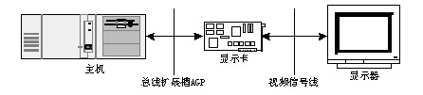
8.10.2 CRT显示器
CRT显示器由显示适配器Display Adapter(显示卡)和显示器(监视器)两部分组成
图8-15 CRT显示器的组成示意图

Slide 149
1.CRT显示器的主要技术指标
⑴点距
点距是屏幕上两个相邻的同色荧光点之间的距离
点距越小，显示的画面就越清晰、自然和细腻
用显示区域的宽和高分别除以点距，得到显示器在垂直和水平方向上最高可显示的点数（即分辨率）
⑵行频和场频
行频又称水平扫描频率，是电子枪每秒在屏幕上扫描过的水平线条数，以KHz为单位
场频又称垂直扫描频率，是每秒钟屏幕重复绘制显示画面的次数，以Hz为单位

Slide 150
1.CRT显示器的主要技术指标（续）
⑶视频带宽
点频指每秒钟扫描的像素个数，即单位时间内的扫描线上显示的点数的总和，以MHz为单位
视频带宽=点频x每像素数据量
视频带宽是显示器显示能力的一个综合性指标
带宽越大显示器显示控制能力越强，显示效果越佳
一帧点数=水平分辨率×垂直分辨率
一帧数据量=水平分辨率×垂直分辨率×每像素数据量
视频带宽＞水平分辨率×垂直分辨率×每像素数据量×刷新率
⑷最高分辨率
是显示器画面解析度
最高分辨率 =水平分辨率×垂直分辨率
=每帧画面的像素个数
=水平显示的像素个数×水平扫描线数

Slide 151
1.CRT显示器的主要技术指标（续）
⑸刷新率
和场频是不同角度的同一个指标
指显示器每秒钟重画屏幕的次数
刷新率越高，意味着屏幕的闪烁越小，对人的眼睛产生的刺激越小
⑹屏幕尺寸
屏幕对角线长度

Slide 152
2.CRT显示原理
⑴CRT显示器的扫描方式
CRT显示器普遍采用光栅扫描方式
在光栅扫描方式中，电子束在水平和垂直同步信号的控制下扫描整个屏幕
电子束从显示屏的左上角开始，沿水平方向从左向右扫描
到达屏幕右端后迅速水平回扫到左端下一行位置，又从左到右匀速地扫描
一行一行地扫描，直到屏幕的右下角
垂直回扫，返回屏幕左上角
重复前面的扫描过程
水平回扫和垂直回扫时，电子束消隐，荧光屏上没有亮光显示

Slide 153
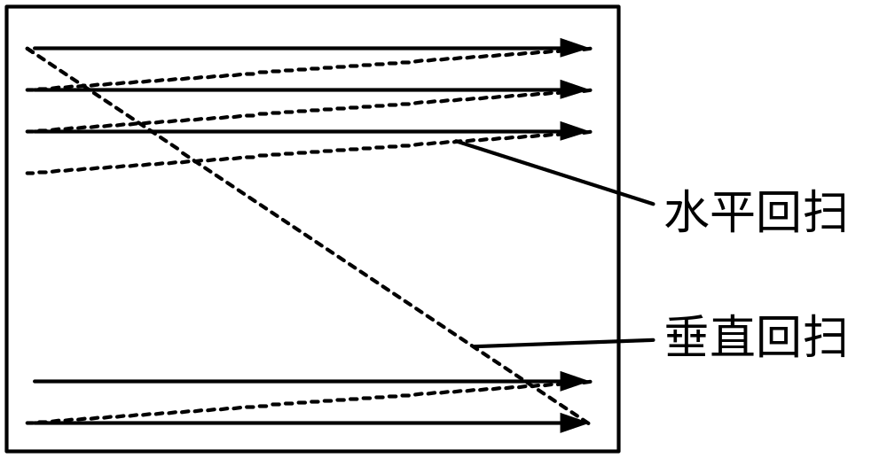
光栅扫描示意图
图8-17 光栅扫描示意图

Slide 154
2.CRT显示原理（续）
一幅光栅通常也叫做一帧，一帧画面的扫描行数越多，显示出来的画面就越清晰
要使扫描行数增多，须使行扫描频率增高，要求太高时难于实现
显示器两种行扫描：逐行扫描与隔行扫描

Slide 155
2.CRT显示原理（续）
⑵显示器的显示模式
显示模式从功能上分两类
字符模式,显示缓冲区存放显示字符的代码（ASCII码）和属性。显示屏幕被划分为若干字符显示行和列，如80列×25行
图形模式,所有点均可寻址，称为位图化的显示器，屏幕上的每个像素都对应显示缓冲区中的一位或多位数据

Slide 156
2.CRT显示原理（续）
⑶显示缓冲区
CRT荧光屏上涂的是中短余辉荧光材料，否则会导致图像变化时前面图像的残影长时间滞留在屏幕
这又要求电子枪不断的反复点亮荧光点，即使屏幕上显示的是静止图像，也要不断地刷新
为了不断提供刷新画面的信号，须把字符或图形信息存储在显示缓冲区，又称视频存储器VRAM
显示适配器根据点频和行频，从VRAM中读取相应要显示内容，送往显示器件，对屏幕进行光栅扫描
对VRAM的操作是显示器工作的软硬件分界面

Slide 157
2.CRT显示原理（续）
VRAM的容量由分辨率和灰度级决定
分辨率越高，灰度级越高，VRAM的容量就越大
VRAM的存取周期还须满足刷新率的要求
分辨率由每帧画面的像素个数决定
像素具有明暗和色彩属性
黑白图像的明暗程度称为灰度，明暗变化的数量称为灰度级，单色显示器仅有灰度级指标
彩色图像由多种颜色构成，不同的深浅算作不同的颜色，彩色显示器中能显示的颜色种类称为颜色数

Slide 158
8.10.3 字符显示器的工作原理
1.字符显示原理
字符显示器显示字符的方法也以点阵为基础
将显示屏幕划分成许多方块，每个方块为一个字符窗口，包括字符显示点阵和字符间隔
如一屏可显示80列×25行=2000个字符，字符窗口数目为80×25=2000个
单色字符显示方式，每个字符窗口9列×14行点阵,对应分辨率80列×25行（字符）,720列×350行点阵，字符本身点阵7列×9行，字符行字符横向间隔2点或列，字符行间间隔为5点或行

Slide 159
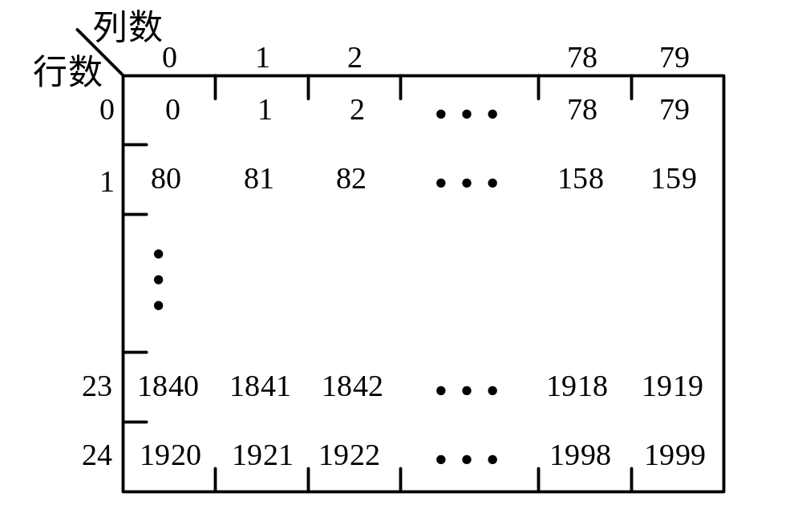
屏幕上字符位置的分配
图8-18 屏幕上字符位置的分配

Slide 160
1.字符显示原理（续）
屏幕上每个字符窗口对应VRAM中的一个或两个字节，存入字符的ASCII码和显示属性，而不是点阵信息
要显示出字符，还要有字符发生器，用来存放各种字符的字形点阵数据，是只读存储器ROM
显示时，从字符发生器读出对应的点阵信息送到CRT作为辉亮控制信号，控制电子束的强弱，在屏幕上显示字符。显示器的字符库中存放的是字符的行点阵码

Slide 161
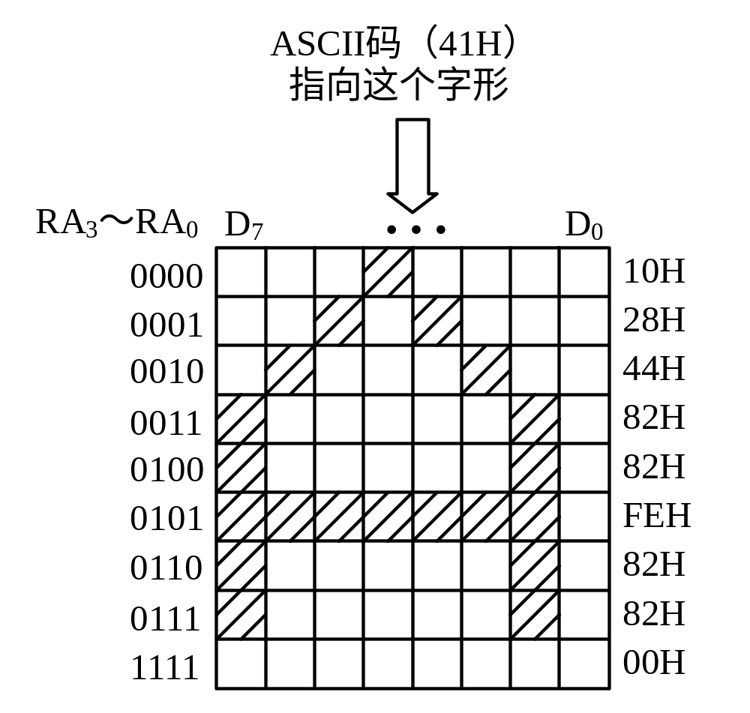
A的点阵字形
图8-19 A的点阵字形

Slide 162
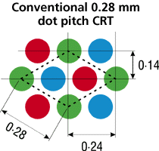
阴极射线管(CRT)的构成和工作原理
阳极
阳极帽
阴极
偏转线圈
栅极
显示屏
电子束
荧光屏
聚焦极
灯丝
电子枪
石墨层
RGB
Notes:
单枪
三枪

Slide 163
&&&2a.随机扫描和光栅扫描
随机扫描是控制电子束在CRT屏幕上随机地运动，从而产生图形和字符
  电子束只在需要作图的地方扫描，而不必扫描全屏幕，因此这种扫描方式画图速度快，图像清晰
  高质量的图形显示器(如分辨率为4096X4096)采用随机扫描方式
  这种扫描方式的偏转系统与电视标准不一致，驱动系统较复杂，价格较贵

Slide 164
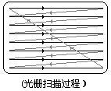
&&&2a.随机扫描和光栅扫描
光栅扫描是电视中采用的扫描方法
  电视中图像充满整个画面，要求电子束扫过整个屏幕
  光栅扫描是从上至下顺序扫描
  采用逐行扫描和隔行扫描两种方式
  光栅扫描的缺点是冗余时间多，分辨率不如随机扫描方式
  由于电视技术已成熟，计算机系统中除高质量图形显示器外，大部分字符、图形、图像显示器都采用光栅扫描方式

Slide 165
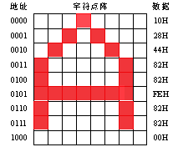
△△△ 字符/图形显示器
1.字符显示
  显示字符的方法以点阵为基础
    点阵是由m×n个点组成的阵列，以此来构造字符
    点阵存入由ROM构成的字符发生器，CRT进行光栅扫描的过程中，从字符发生器依次读出某个字符的点阵，按照点阵中0和1代码不同控制扫描电子束的开或关，从而在屏幕上显示出字符
  点阵的多少取决于显示字符的质量和字符窗口的大小
    字符窗口是指每个字符在屏幕上所占的点数，它包括字符显示点阵和字符间隔
ASCII
字符代码
8
D0
字符
发生器
(来自VRAM)
RA3 - RA0
4
(ROM)
(来自光栅地址
计数器输出)
D7
(b)字符发生器的结构

Slide 166

每个字符的像素
 | 0 6 | 7 8 | 9 15 | 16 17
0 8 | 7×9 显示的字符 | 字 间 距 | 7×9 显示的字符 | 字 间 距
9 13 | 行 间 距 |  | 行 间 距

Slide 167

显示的字符在屏幕上的排列
列 行 | 0 | 1 |  | 78 | 79
0 | 0 | 1 |  | 78 | 79
1 | 80 | 81 |  | 158 | 159
24 | 1920 | 1921 |  | 1998 | 1999

Slide 168
字符显示器的原理框图
移位
寄存器
S L
字符
发生器
( ROM)
ASCII代码
视频
信号
VRAM
RA3 - RA0
CPU控制
定时控制电路
加载控制
水平消隐
行间消隐
垂直消隐
1
2
3
4
5
字符时钟
OSC
1
1
1
1
7+2
80+18
9+5
25+1
点振荡器
点计数器
水平地址计数器
光栅地址计数器
垂直地址计数器
水平同步信号
垂直同步信号
水平同步电路
垂直同步电路
Notes:
史玉柱,巨人,征途
硬件=软件

Slide 169
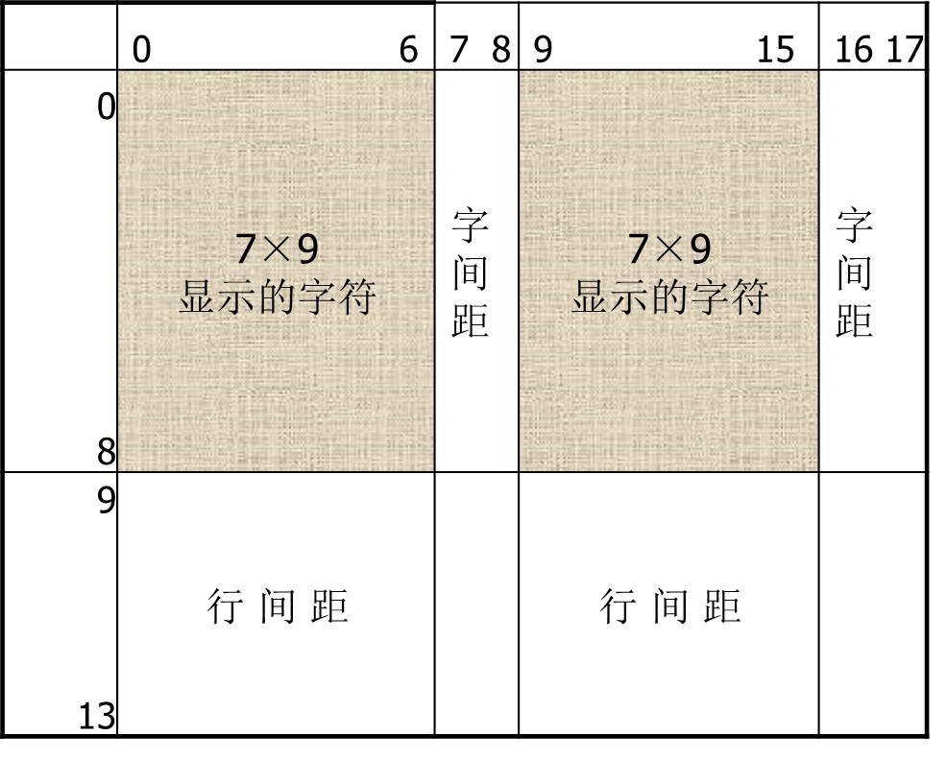
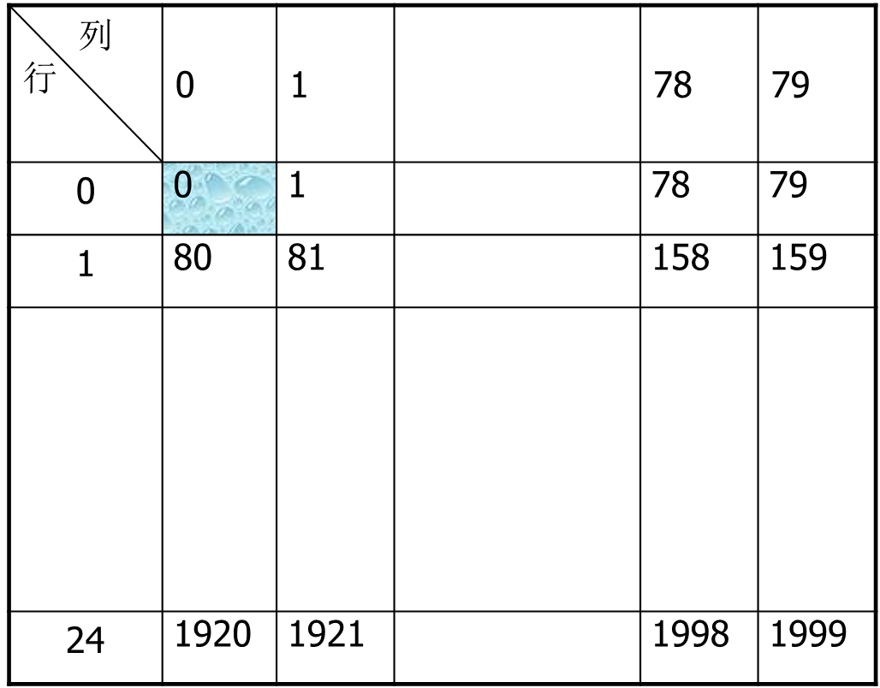
12345
移位
寄存器
S L
字符
发生器
( ROM)
ASCII代码
视频
信号
VRAM
RA3 - RA0
CPU控制
定时控制电路
加载控制
水平消隐
行间消隐
垂直消隐
1
2
3
4
5
字符时钟
OSC
1
1
1
1
7+2
80+18
9+5
25+1
点计数器
水平地址计数器
光栅地址计数器
垂直地址计数器
点振荡器
水平同步信号
垂直同步信号
水平同步电路
垂直同步电路
Notes:
史玉柱,巨人,征途
硬件=软件

Slide 170
字符显示器的原理
对应每个字符窗口，需显示字符的ASCII码存放在视频存储器VRAM，作显示/刷新，VRAM有2000个单元存放被显示的字符
  字符发生器ROM的高位地址来自VRAM的ASCII代码，低位地址来自光栅地址计数器的输出RA3-RA0，指向这个字形点阵中的某个字节
  显示过程中，按照VRAM中的ASCII码和光栅地址计数器访问ROM，依次取出字形点阵，完成一个字符的输出
VRAM的地址由水平地址计数器(列地址)和垂直地址计数器(行地址)决定
  VRAM输出的ASCII代码作为ROM的高位地址
  ROM的低位地址来自光栅地址计数器
  ROM的输出在L信号控制下并行装入移位寄存器，然后在点时钟控制下移位输出形成视频信号，输出到显示器
  显示器在水平同步、垂直同步和视频信号的控制下，连续不断地进行屏幕刷新，呈现稳定而不消失的字符图像

Slide 171
△△△例3a
某CRT显示器可显示64种ASCII字符，每帧可显示64字×25排；每个字符字形采用7×8点阵，即横向7点，字间间隔1点，纵向8点，排间间隔6点；帧频50Hz，采取逐行扫描方式。水平消隐期共占12个字符时钟时间，垂直回扫需要10排的显示时间。问：
  (1)缓存容量有多大?
  (2)字符发生器(ROM)容量有多大?
  (3)缓存中存放的是ASCII码还是点阵信息?
  (4)缓存地址与屏幕显示位置如何对应?
  (5)设置哪些计数器以控制缓存访问与屏幕扫描之间的同步?它们的分频关系如何?

Slide 172
解
(1)缓存容量为64字符/排×25排×1字节/字符=1600字节
(2)7点/行对齐成8点/行，即1字节/行
  对齐? 电路设计的标准化(1bit,4bit,8bit,16bit,32bit,...)、处理的方便
  ROM容量为
  64字符*8bit(点)/行*8行/字符=512*8bit=512字节
(3)缓存中存放的是待显示字符的ASCII码
(4)显示位置自左至右，从上到下，相应地缓存地址由低到高，每个地址码对应一个字符显示位置
  0行 0--63 字符
  1行 0--63
  2行 0--63
  x行 y字符 ---> 缓存地址 x*64+y
(5)点计数器, (7+1):1分频；字计数器, (64+12):1分频；
行计数器, (8+6):1分频；排计数器, (25+10):1分频

Slide 173
(2)
  64*7*8 -> 64字符*7bit(点)/行*8行/字符, 是错的
    没有考虑实际使用中的实际处理
    电路设计的标准化(1bit,4bit,8bit,16bit,32bit,...)
  是不是 7*9 就用8*16?
    9行不必对齐到16行
    字符发生器字长为8bit
    行计数器0-8 为9个地址偏移量，每个均读出1字即1字节，用在移位寄存器按点计数器计数值逐次移1位输出1点，共7次(即只用了1字节中的7bit)
    行计数器8往后是行间距，无点输出
    最后行计数器清0

Slide 174
`
改用频率条件行频24.5KHz，点频14.896MHz，帧频 50Hz
(5)
  行频 24.5KHz = 24.5K 行/秒
  点频 14.896MHz = 14.896M 点/秒
  帧频 50Hz = 50 屏/秒
  点计数器模 = 7 + 1 = 8 8:1分频
  字计数器模
  = 14.896MHz / 24.5KHz / 8(点/字)
  = 608(点/行) / 8(点/字) = 76字/行 76:1分频
  行计数器模 = 8 + 6 = 14 14:1分频
  排计数器模
  = 24.5KHz / 50Hz / 14(行/排)
  = 490(行) / 14(行/排) = 35排 35:1分频

Slide 175
8.10.4 图形显示器的工作原理
如彩色图形显示器的分辨率为640×480，可同时显示16种颜色
VRAM中存放着显示的图形点阵数据，以二进制方式存放数据
单色显示，VRAM中的每一位对应画面上的一个像素点，该位为1即表示画面上的这一点是亮点
彩色显示，如16种颜色，VRAM中用4位来表示一个像素点的颜色。常采用调色板/彩色位平面的存储结构来表示颜色信息

Slide 176
8.10.4 图形显示器的工作原理（续）
分辨率、颜色数与VRAM容量密切相关
字符显示方式，分辨率为c列×l行字符，一个字符的ASCII码与属性、颜色数共需占n字节，VRAM容量至少c×l×n字节
图形显示方式，分辨率为c列×l行像素，每个像素的颜色数用n位二进制代码表示，VRAM容量至少c×l×n位
图形显示方式的c、l值较大，所需的VRAM容量大于字符方式
CRT显示器可用作字符方式又可用作图形方式，且各有数种分辨率规格，VRAM容量计算以最高分辨率图形方式为准

Slide 177
8.10.5 LCD显示器（略）

Slide 178
8.10.5 LCD显示器（略）
1.LCD显示原理
有四种基本的LCD选择：无源阵列单色、无源阵列彩色、有源阵列模拟彩色和最新的有源阵列数字彩色
大多数通用无源阵列显示器采用超级偏转向列型设计，因此这些面板经常被称为STN。有源阵列显示器采用薄膜晶体管设计，因此称为TFT

Slide 179
1.LCD显示原理（续）
在一个无源阵列的LCD中，每个液晶单元被两个晶体管的电荷所控制，它取决于晶体在屏幕上的行列位置。沿着屏幕水平和垂直边缘的晶体管数目决定了屏幕的分辨率。例如，一个具有1024×768分辨率的屏幕，在水平边界有1 024个晶体管，在垂直上有768个晶体管，总共有1 792个。当液晶单元响应自己的两个晶体管的脉冲时，将对光波产生偏转，电荷越强，光波偏转得越厉害。

Slide 180
1.LCD显示原理（续）
在有源阵列LCD中，每个单元在显示屏之后有自己专用的晶体管，对其充电进而偏转光波。于是，一个1024×768的有源阵列显示器就有786 432个晶体管。提供比无源阵列显示器更亮的图象，因为各单元能够维持一个恒定的、较长时间的充电。然而，有源阵列技术的能耗比无源阵列大，有源阵列显示器制造起来比较困难，价格更高。

Slide 181
2.LCD的技术指标
⑴分辨率
⑵点距
⑶可视角度
⑷亮度
⑸对比度
⑹响应时间

Slide 182
8.10.6 视频显示标准
MDA 单色显示适配器
CGA 彩色图形适配器
EGA 增强的图形适配器
VGA 视频图形阵列
TVGA 超级VGA标准
XGA 扩展图形阵列显示标准
ch09.ppt

Slide 183
第13课小结
外设作用、分类
硬磁盘存储器
显示器

Slide 184
第13课结束
到Q群提问答疑

